Slide 1
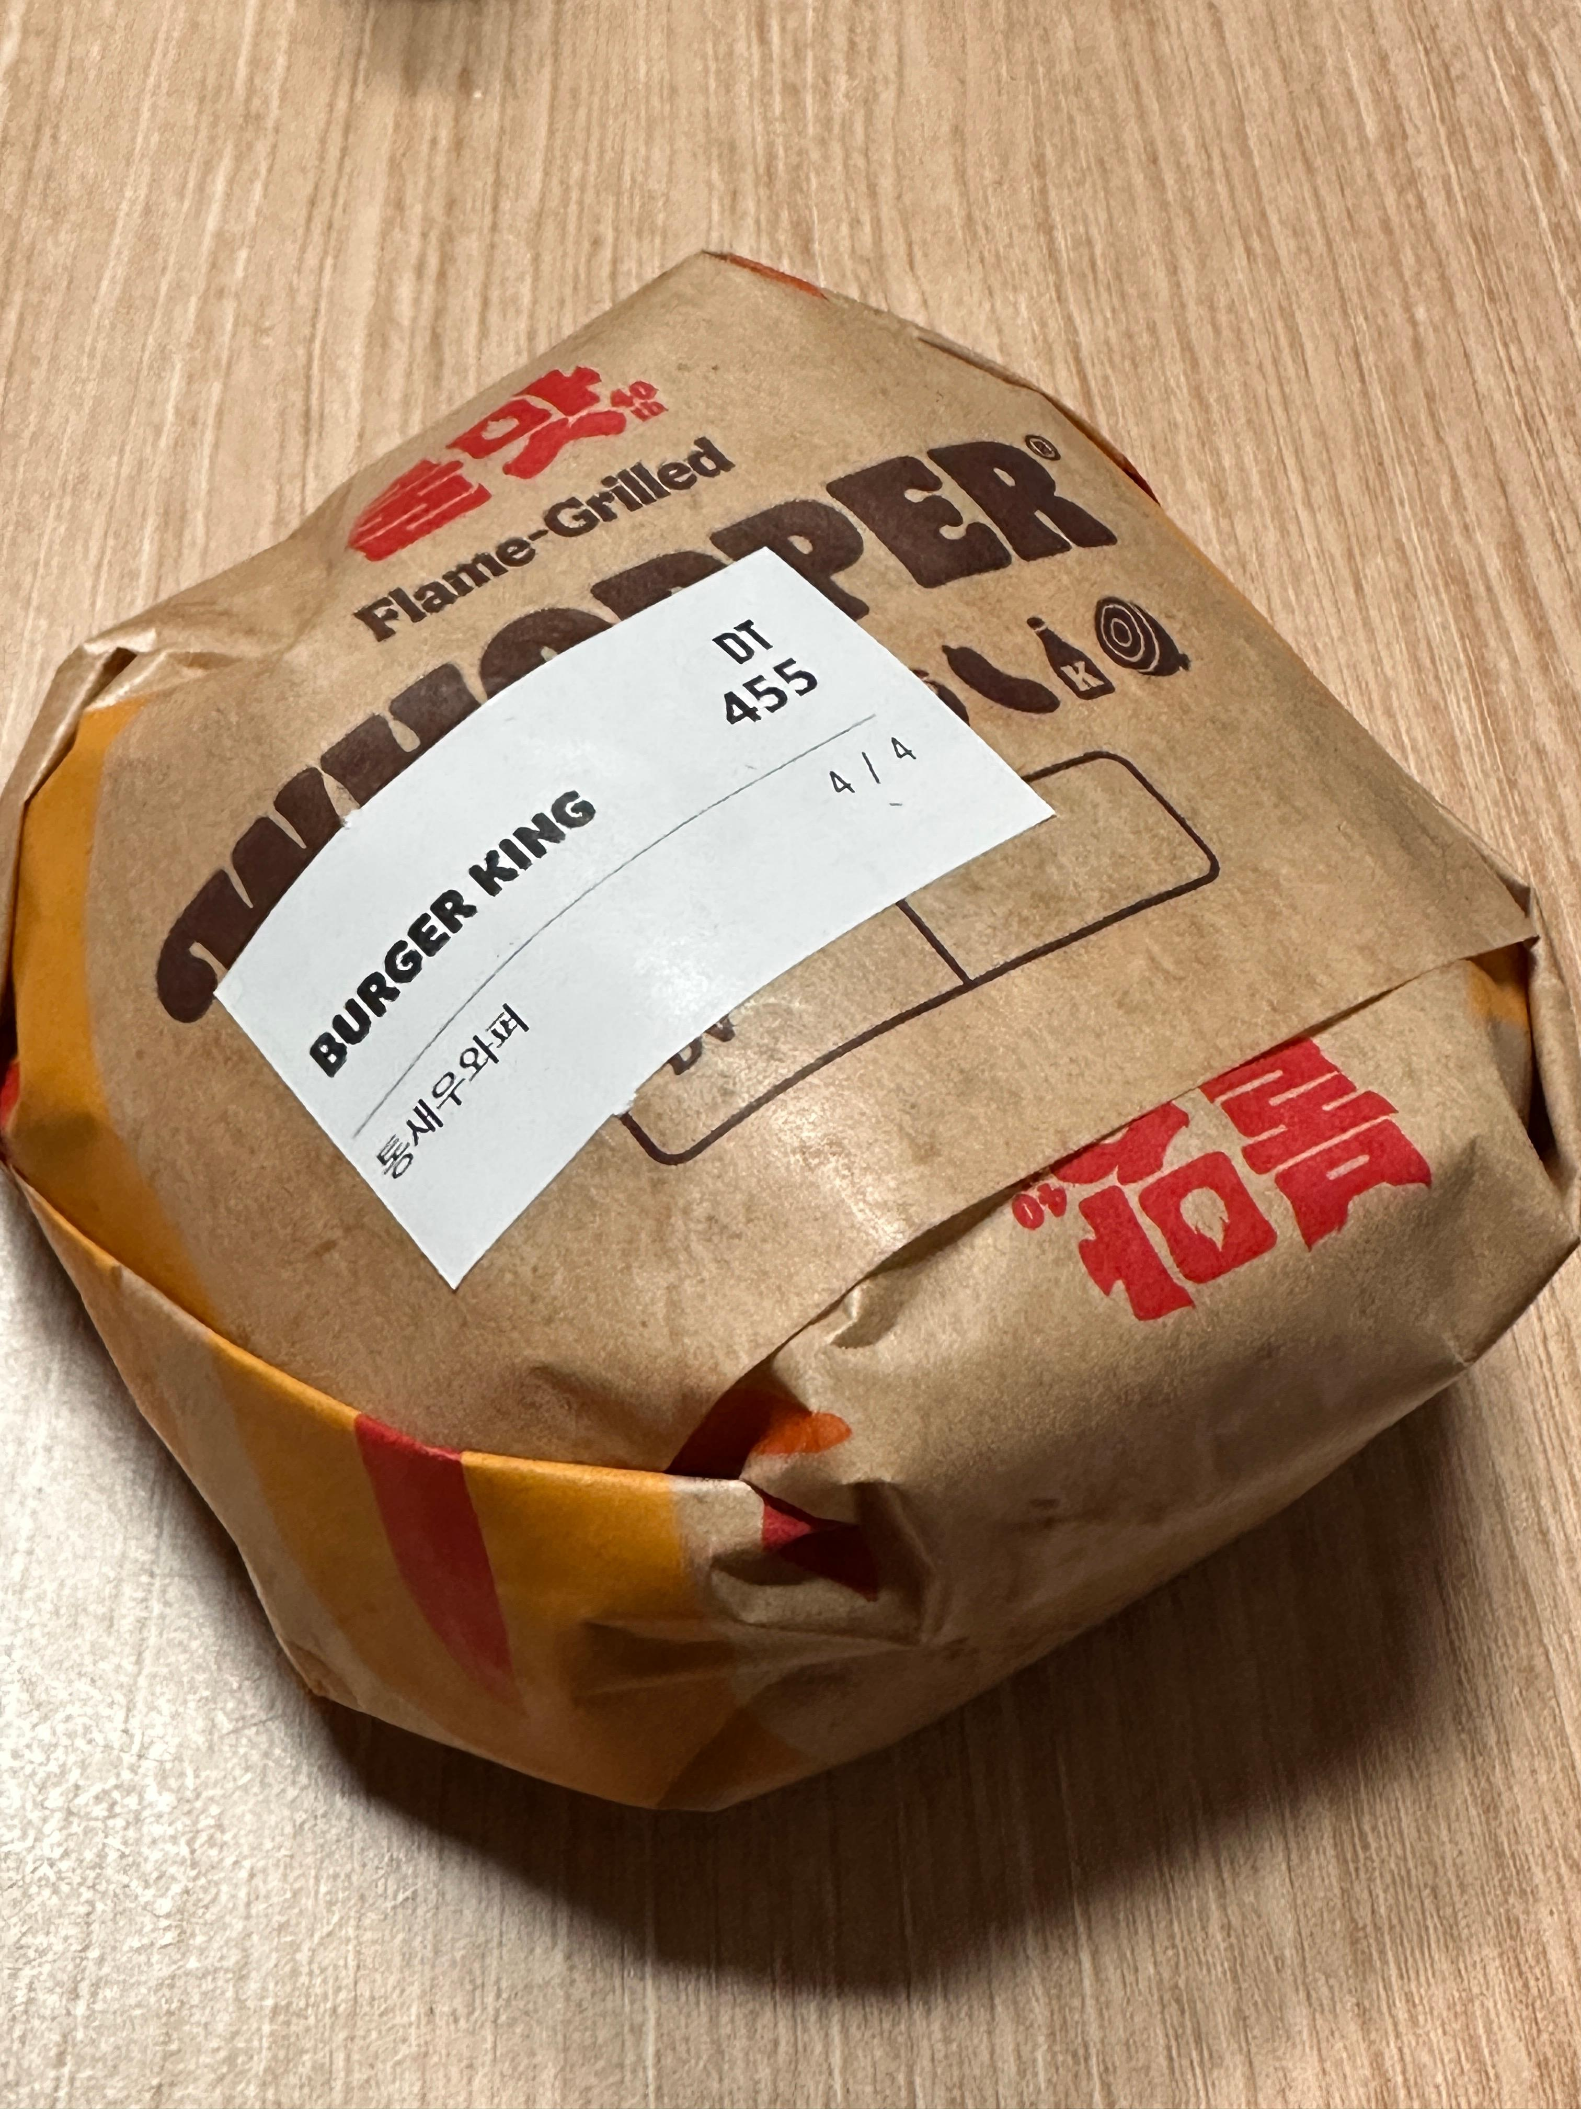


Slide 2


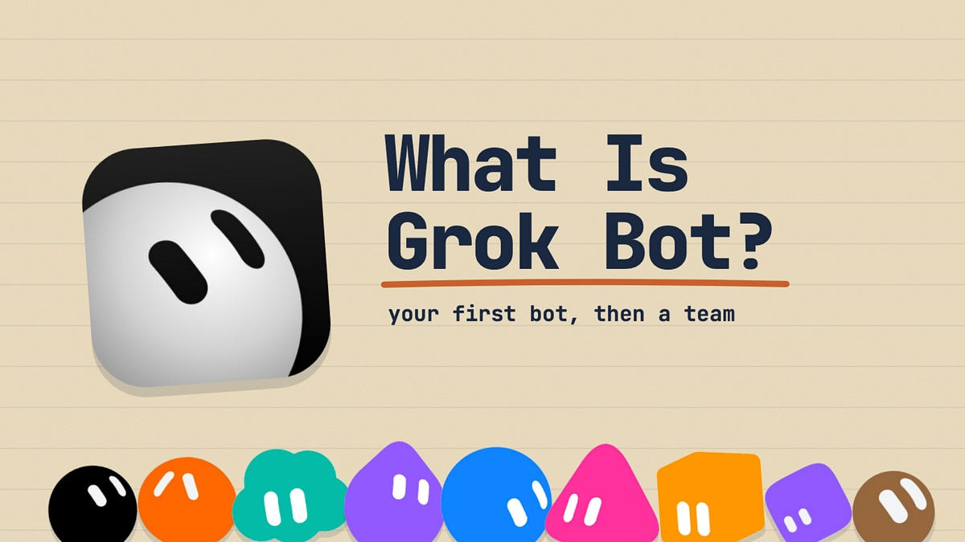


Slide 3
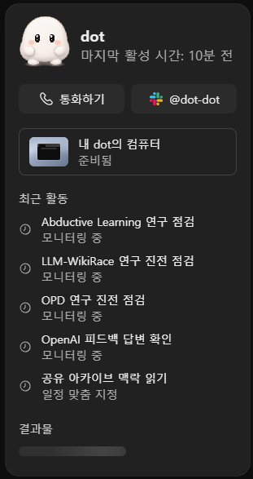
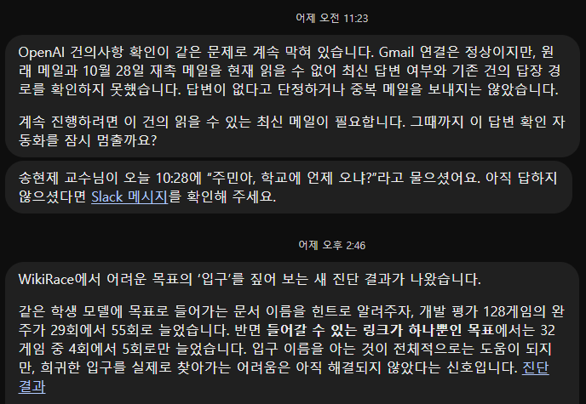

Slide 4
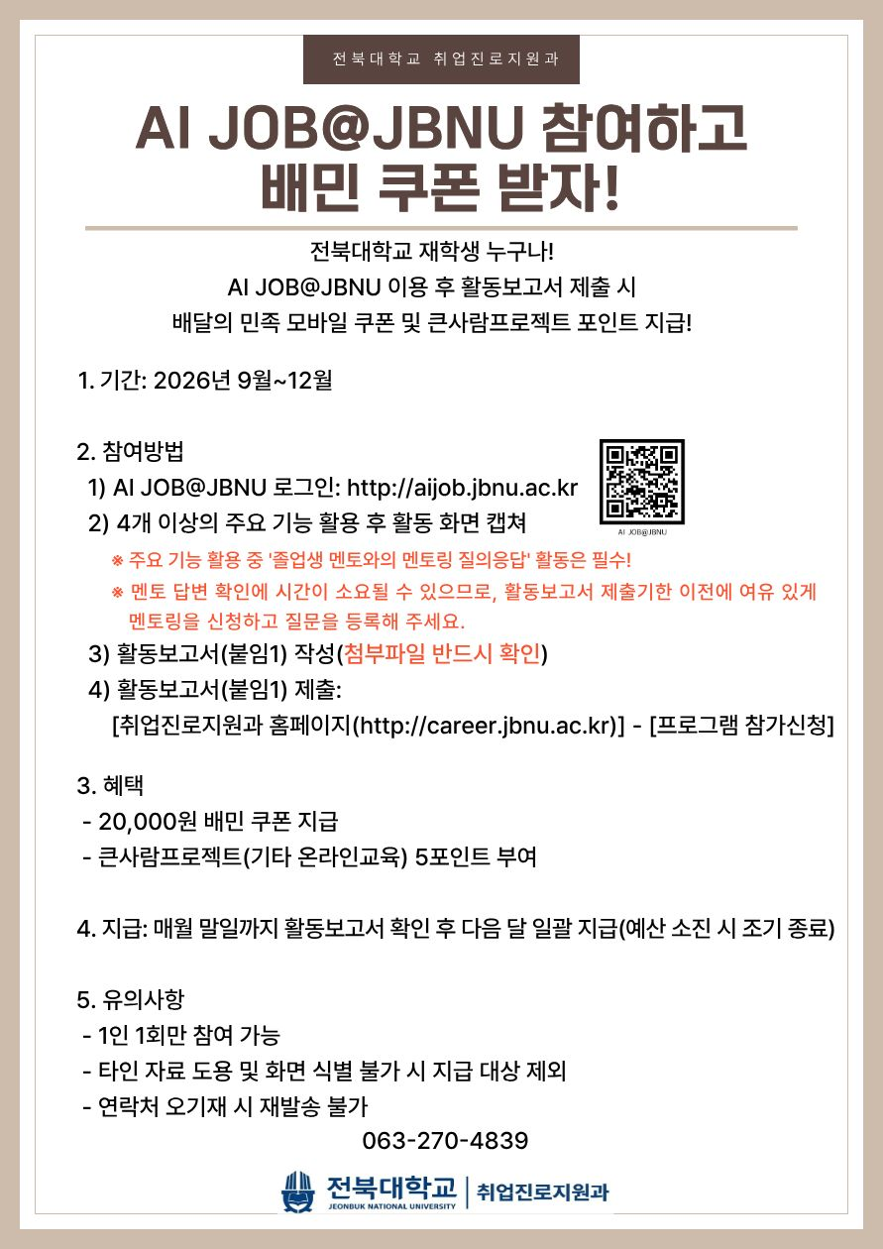
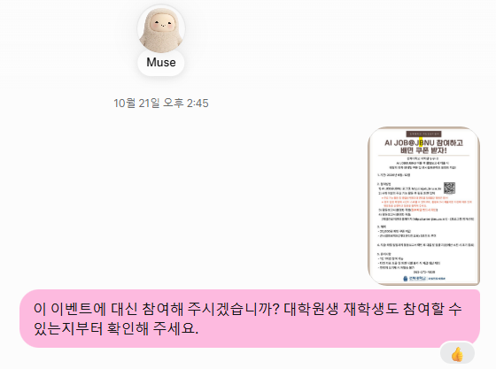

Slide 5
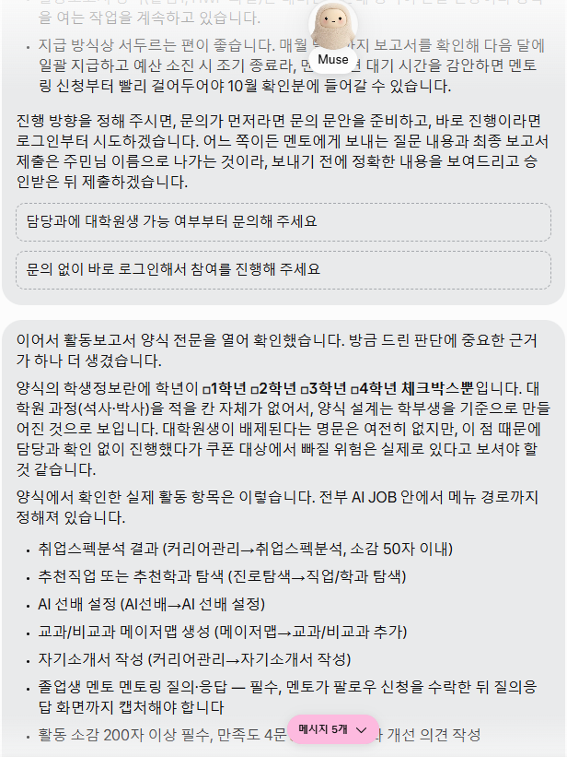
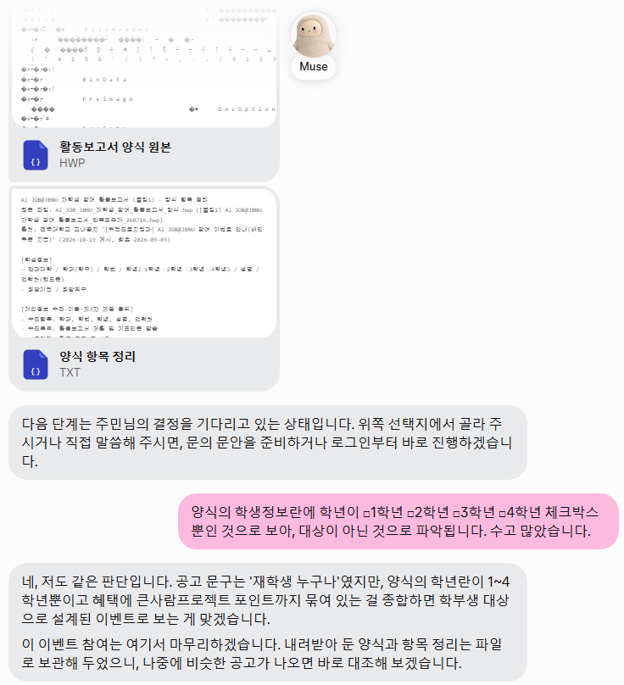

Slide 6
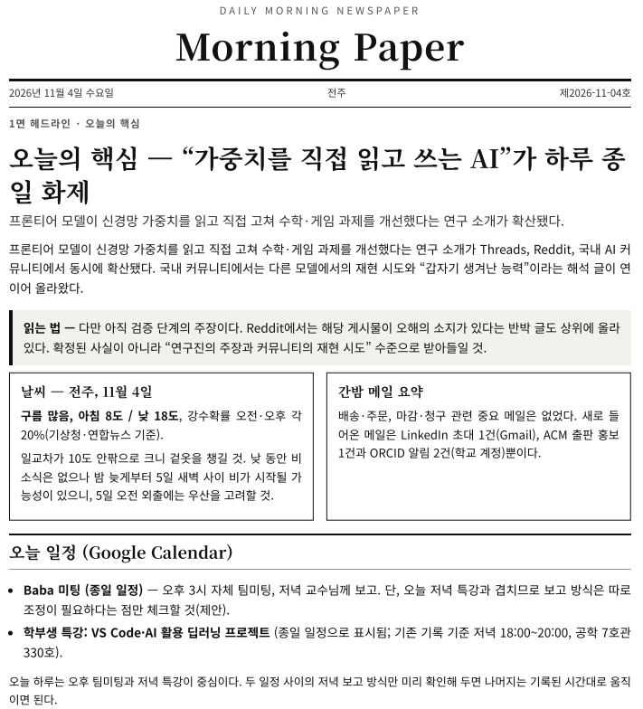
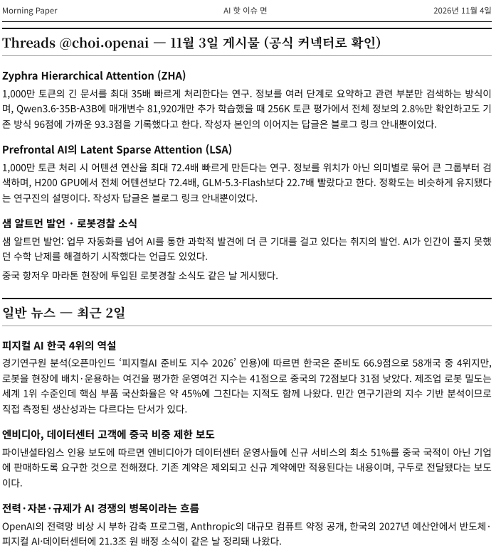

Slide 7
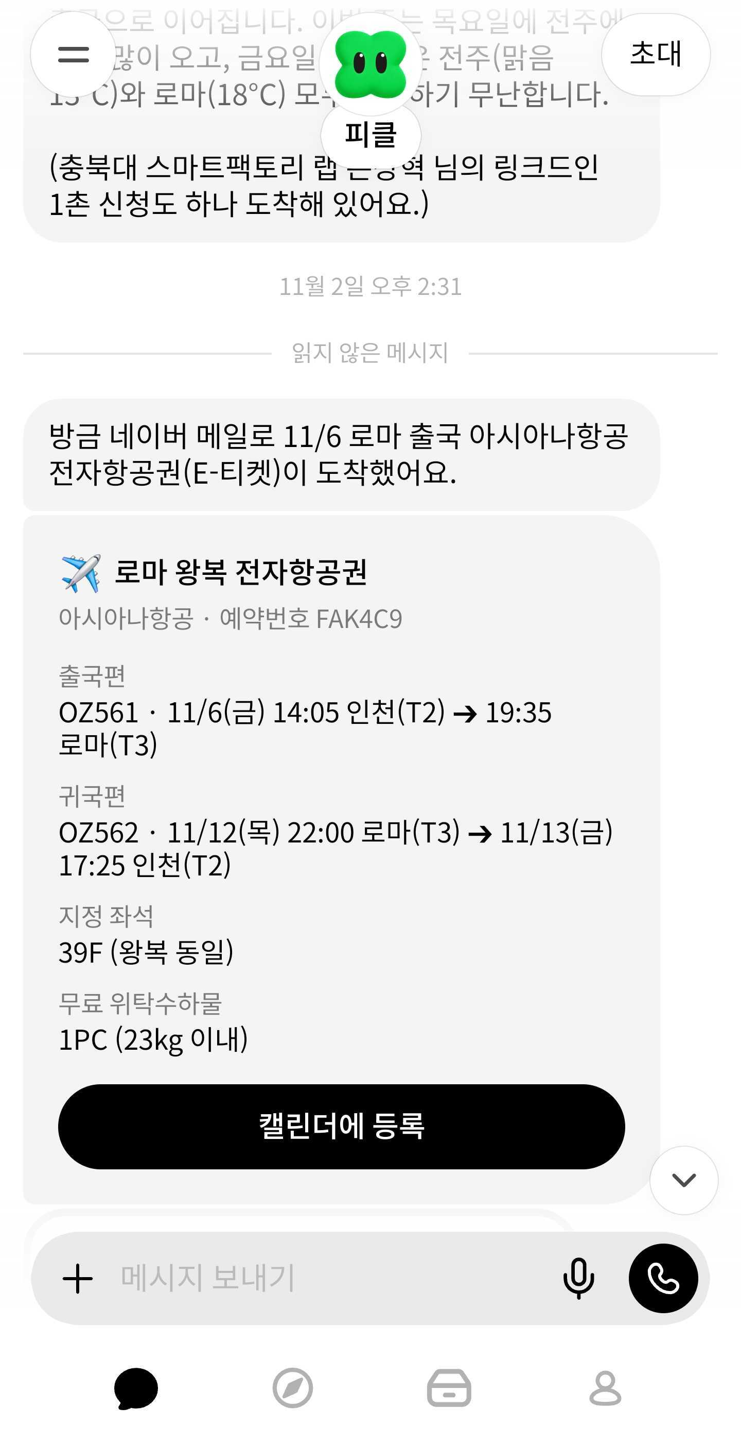
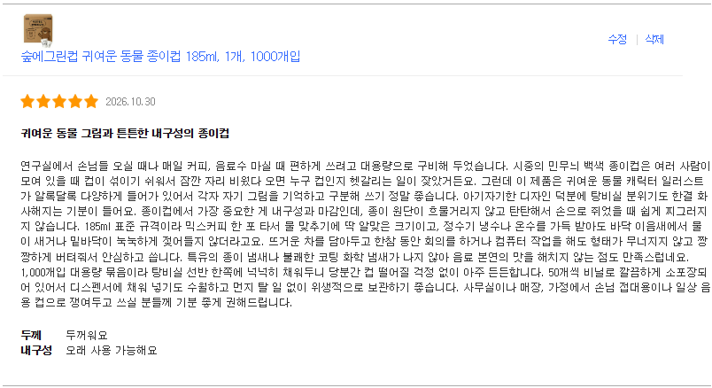
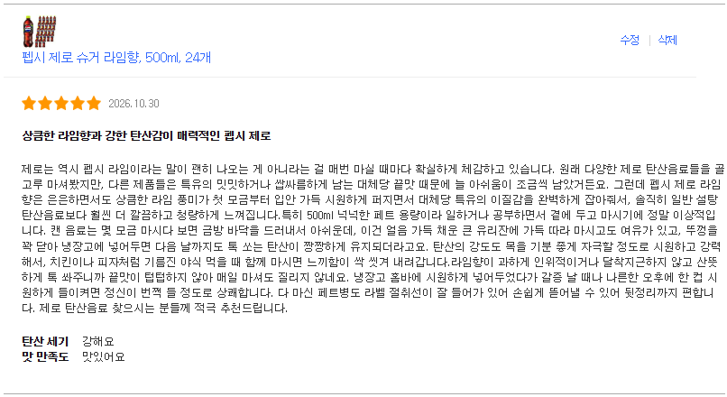

Slide 8
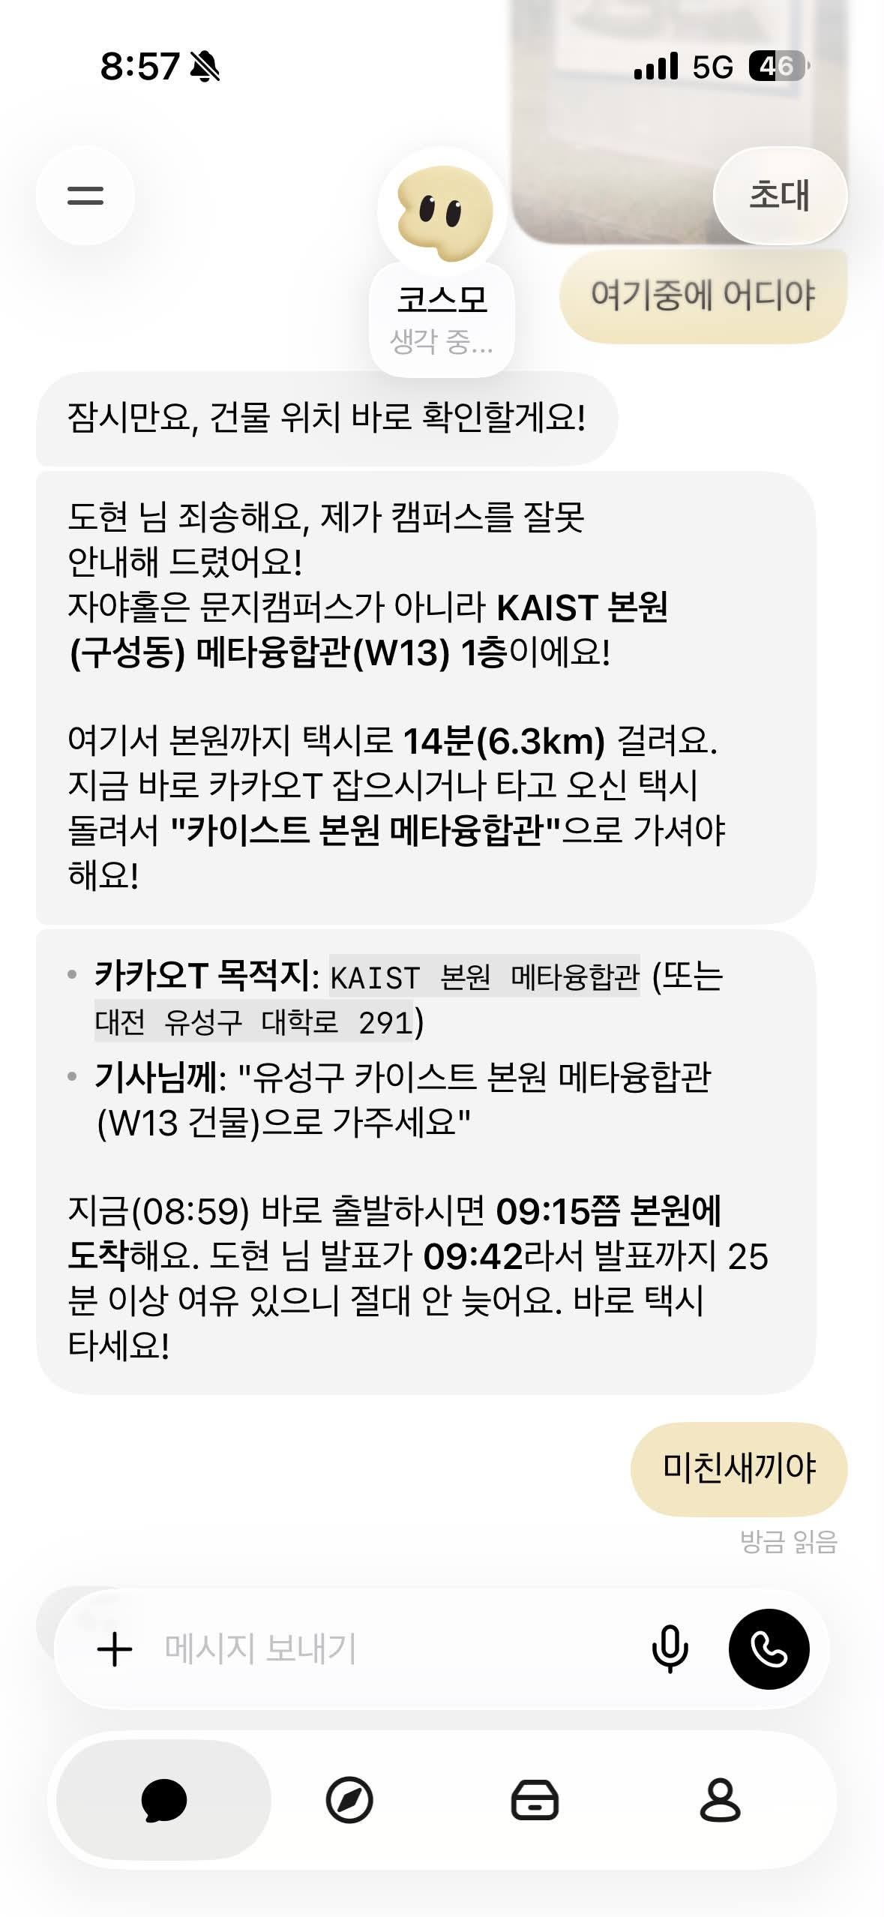
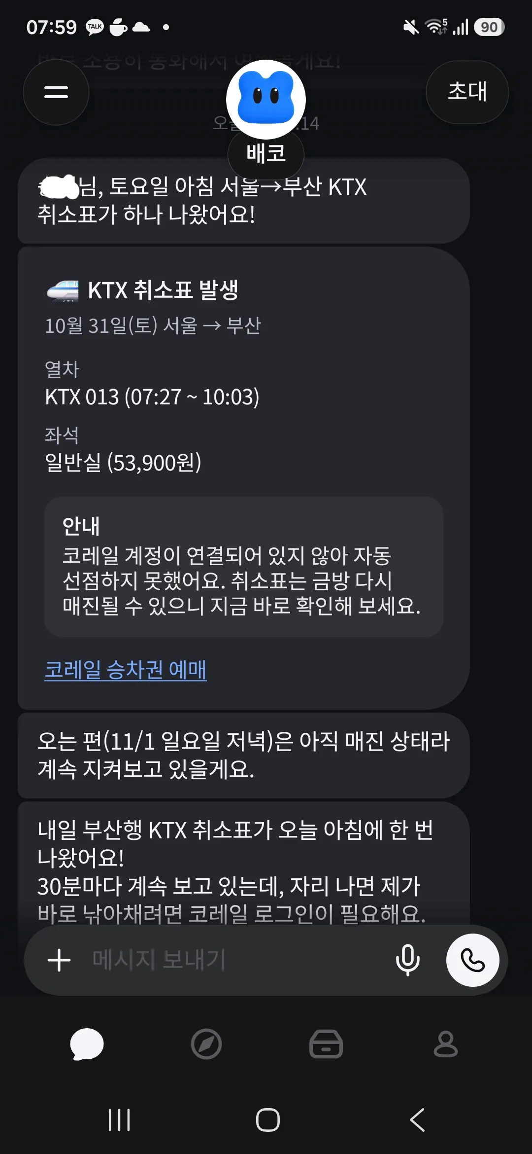
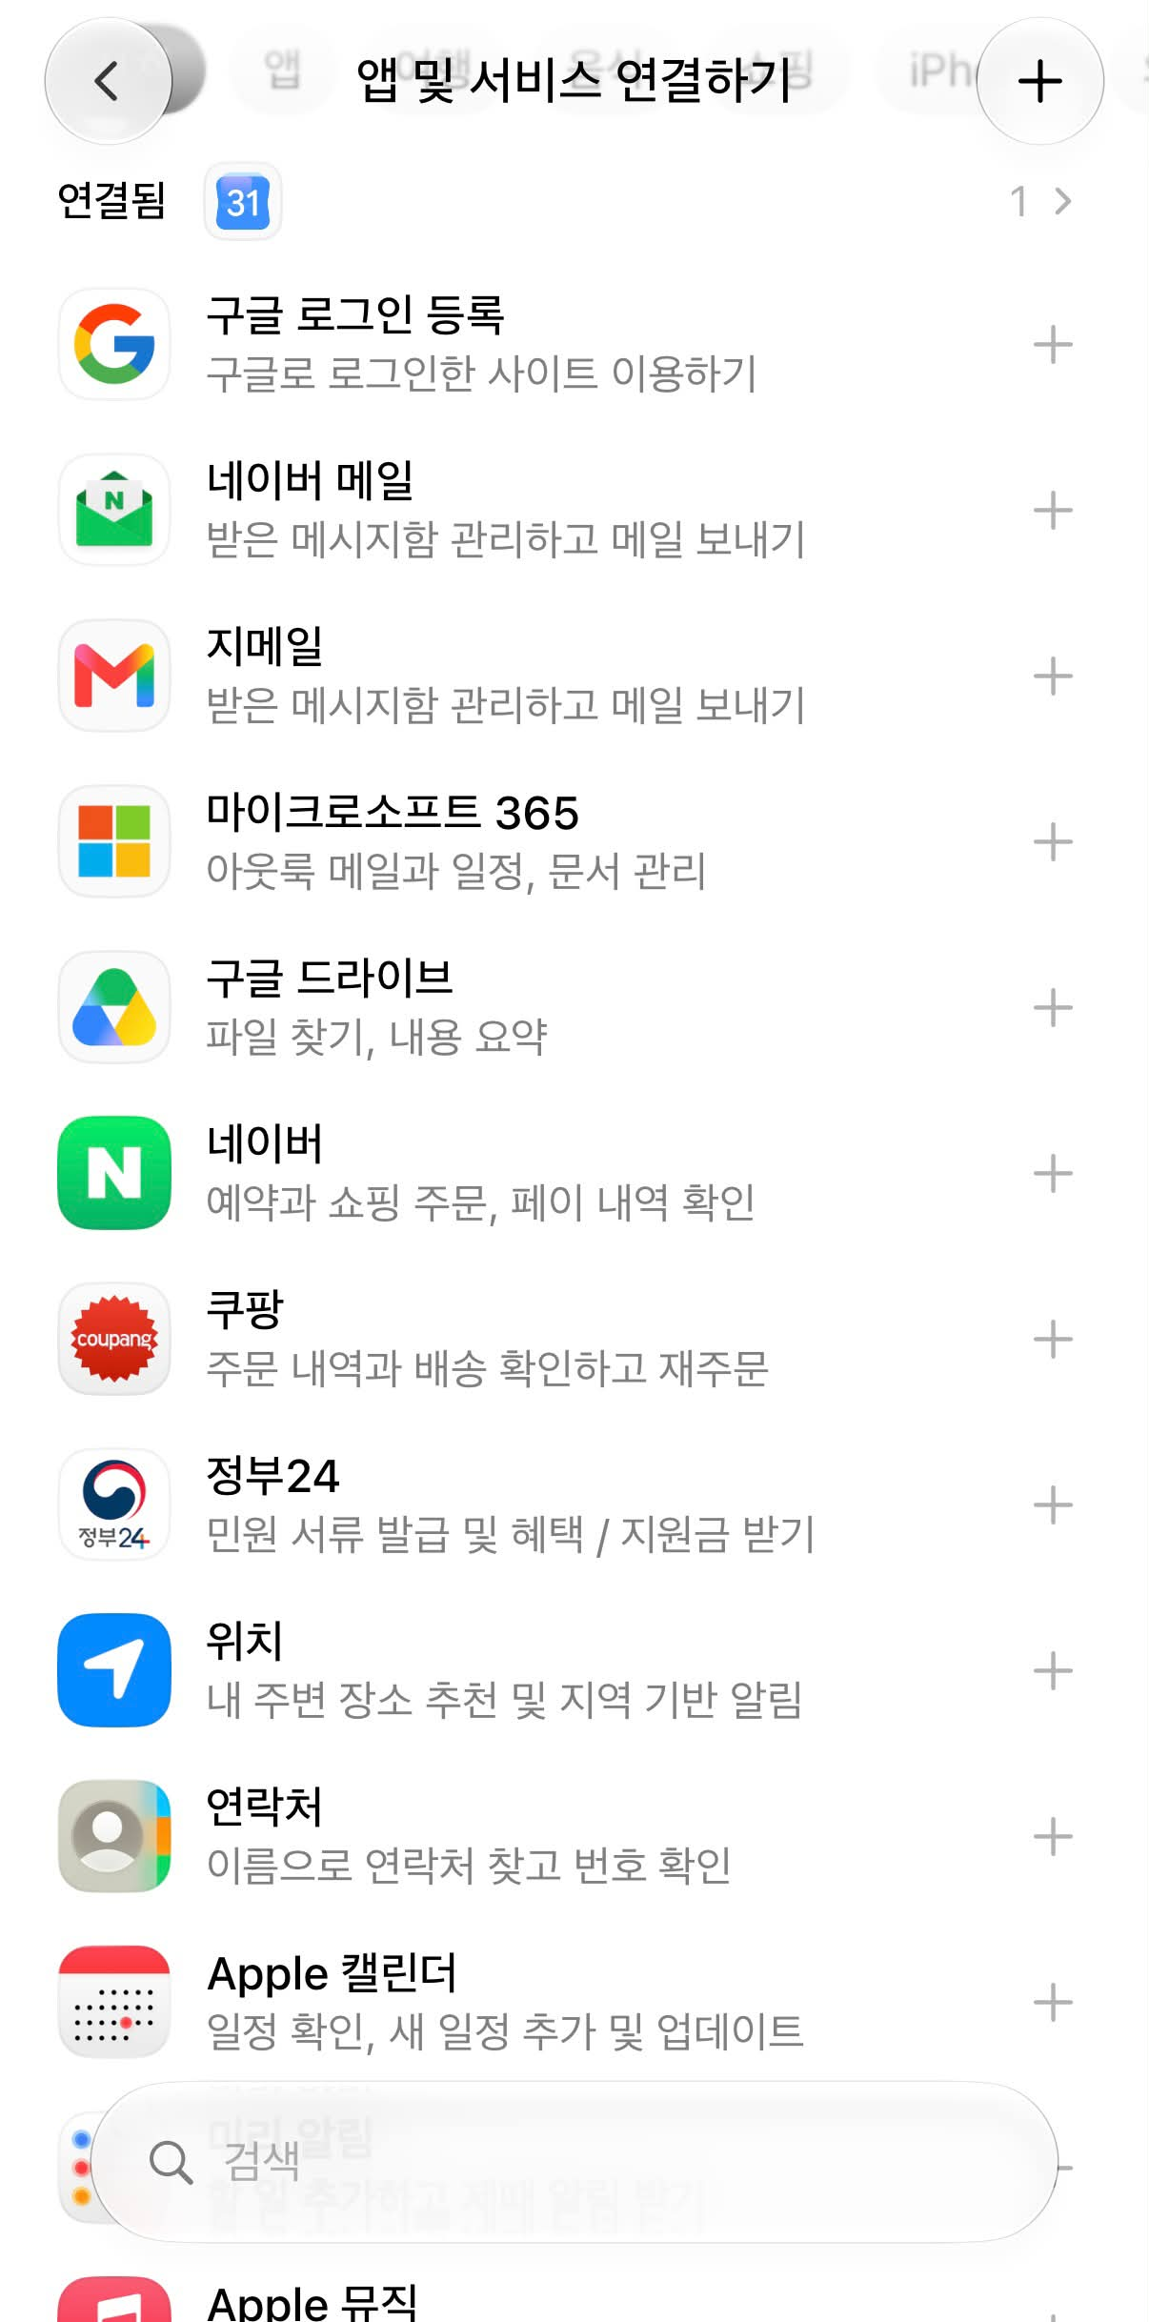
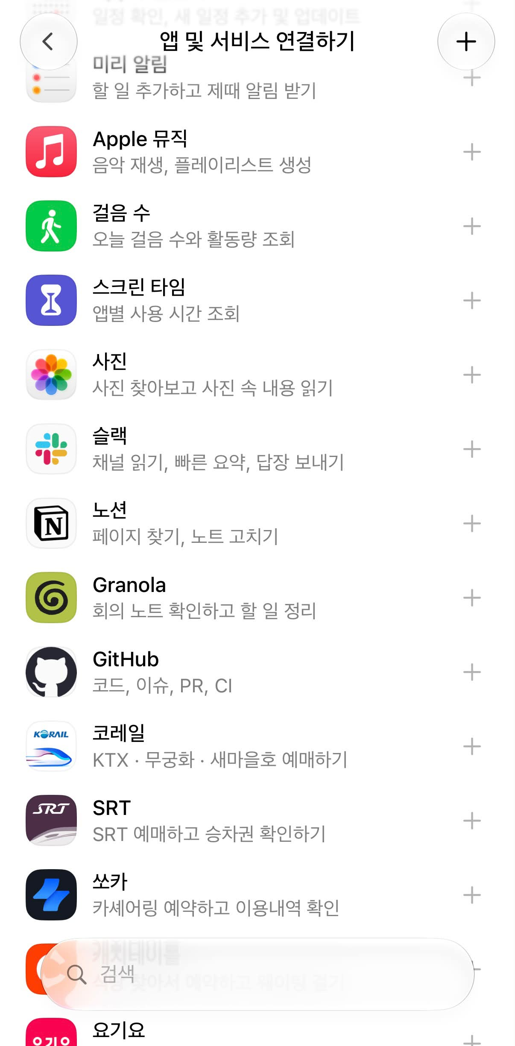
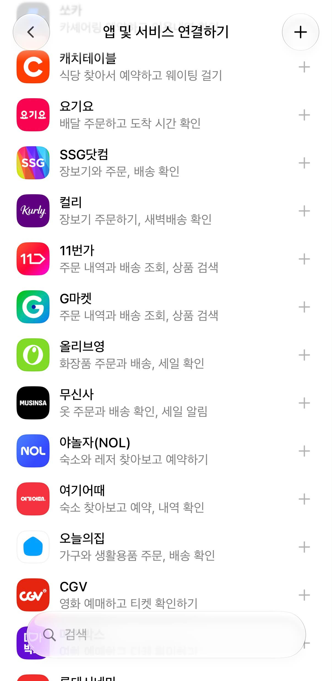
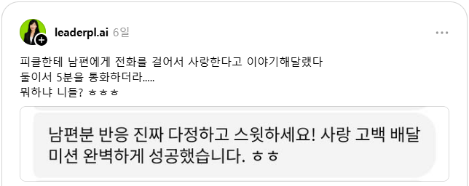

Slide 9

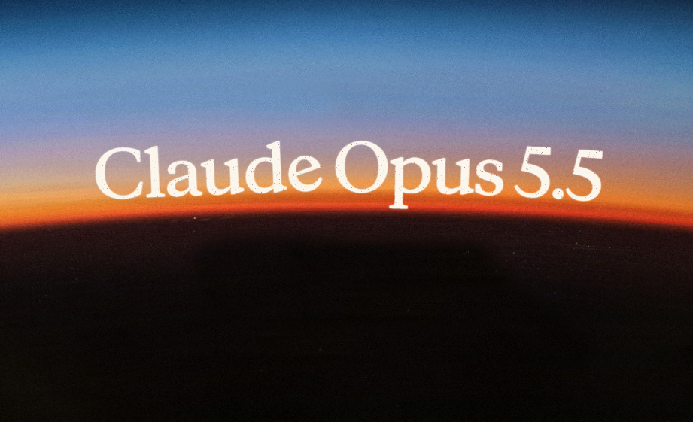

Slide 10
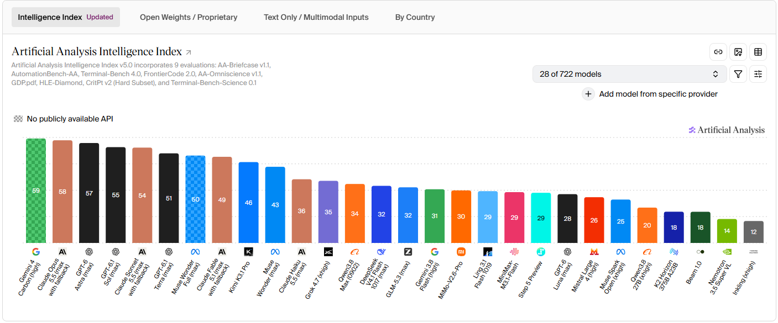
https://artificialanalysis.ai/

Slide 11
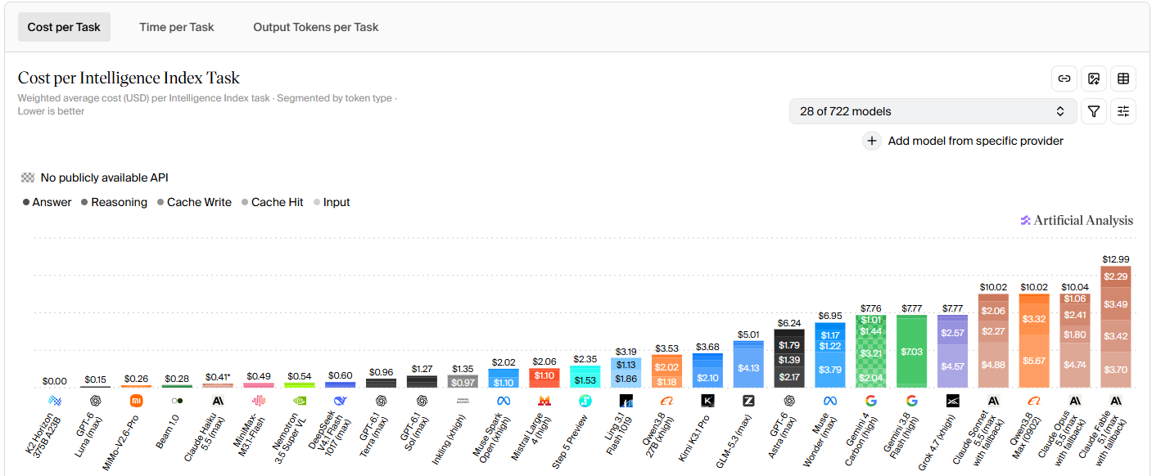
https://artificialanalysis.ai/

Slide 12
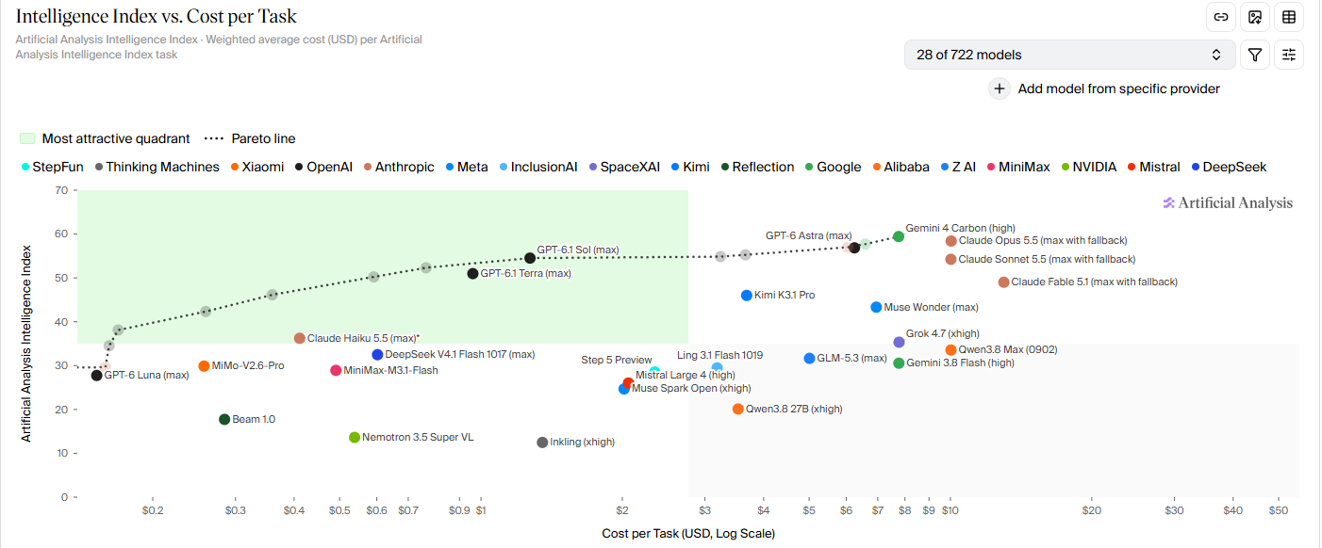
https://artificialanalysis.ai/

Slide 13
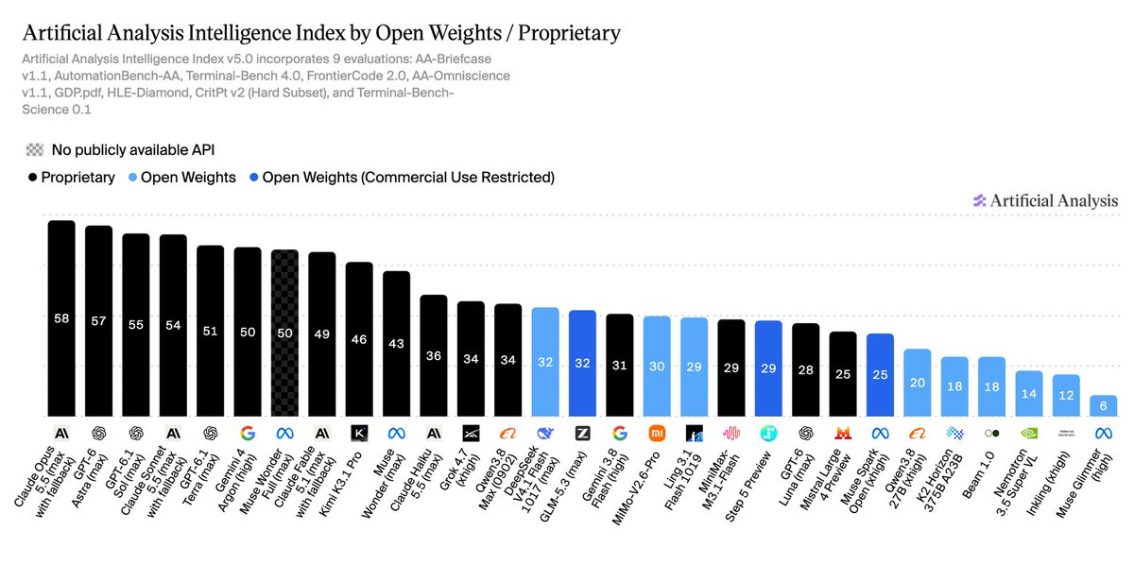

Slide 14
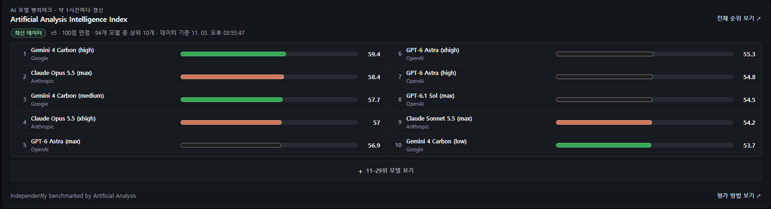
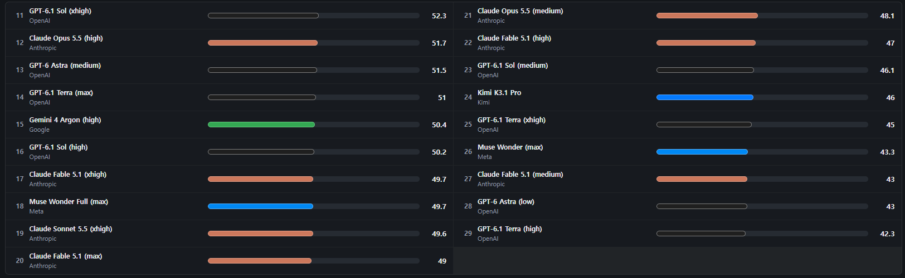

Slide 15
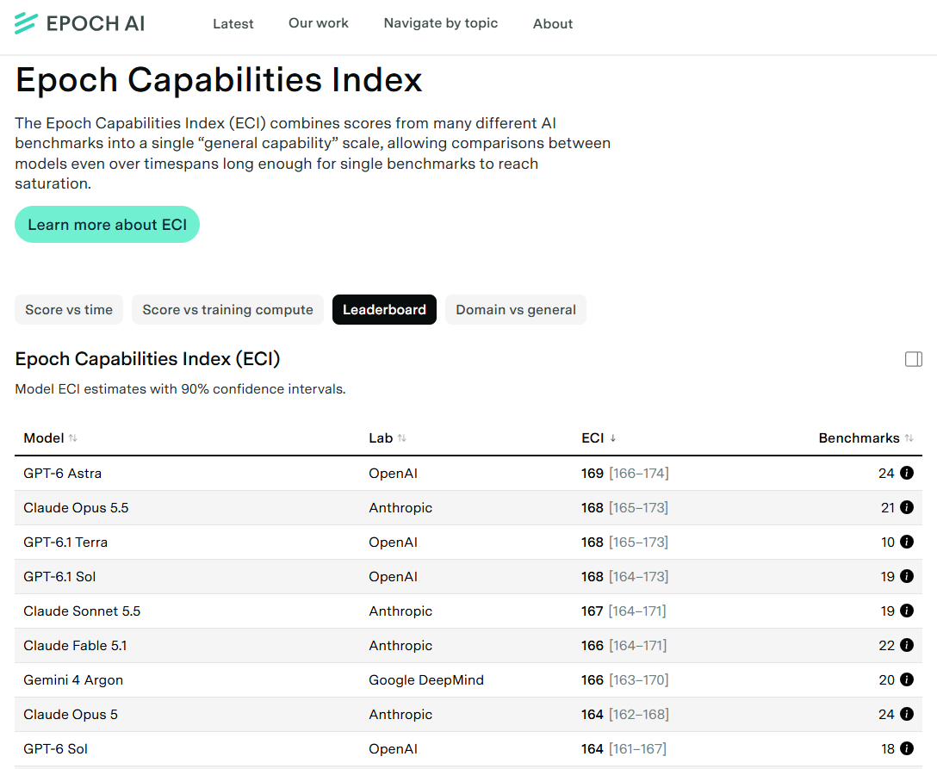
https://epoch.ai/eci?view=graph&tab=leaderboard

Slide 16
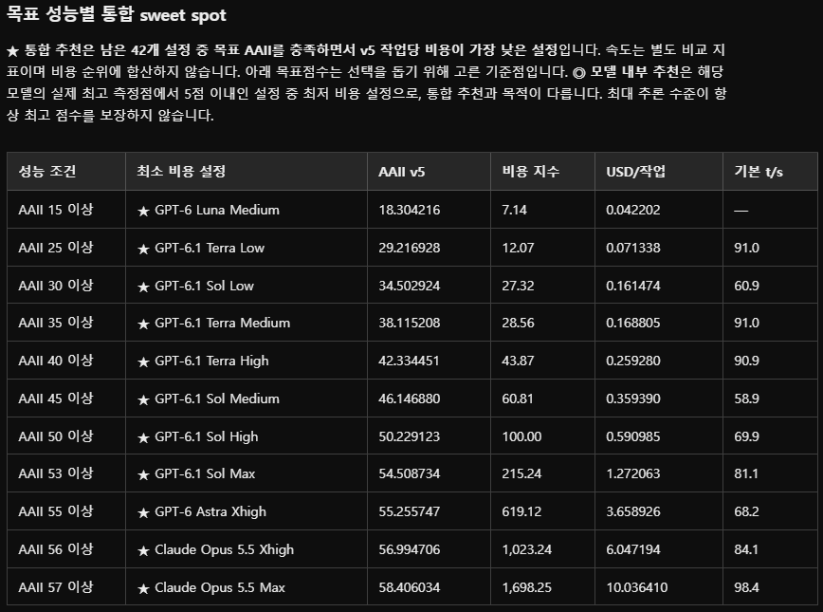

Slide 17
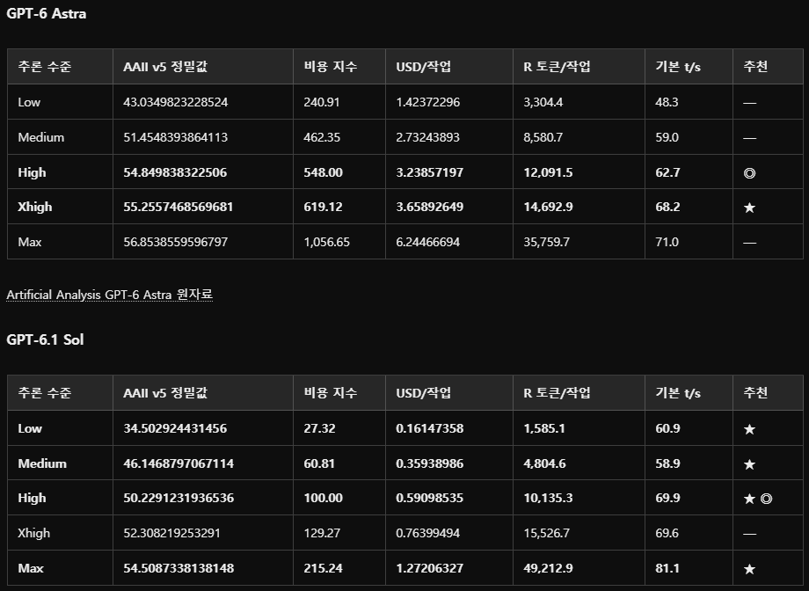

Slide 18
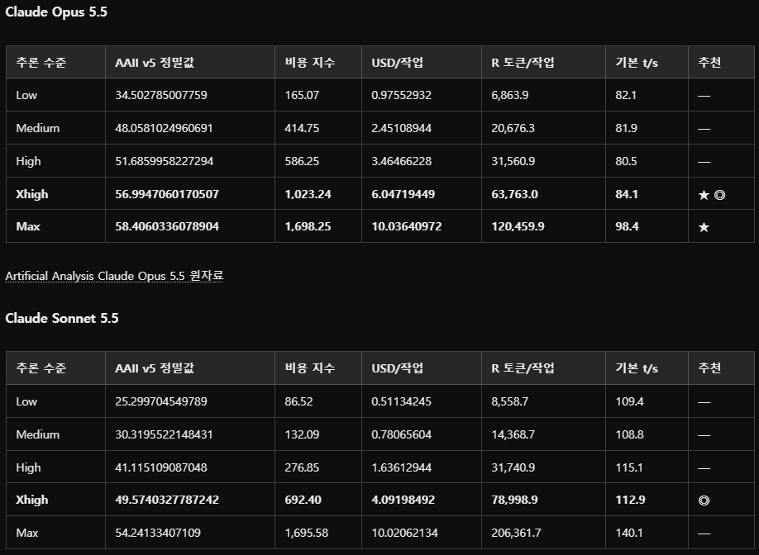

Slide 19
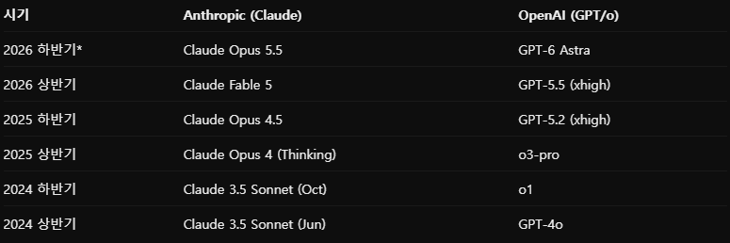
1년 전, 6개월 전에 SOTA 모델은 지금 시점 줘도 안 쓰는 모델
지금의 GPT-6-Astra, Claude-Opus-5.5은 내년 이 시점에 과연?

Slide 20
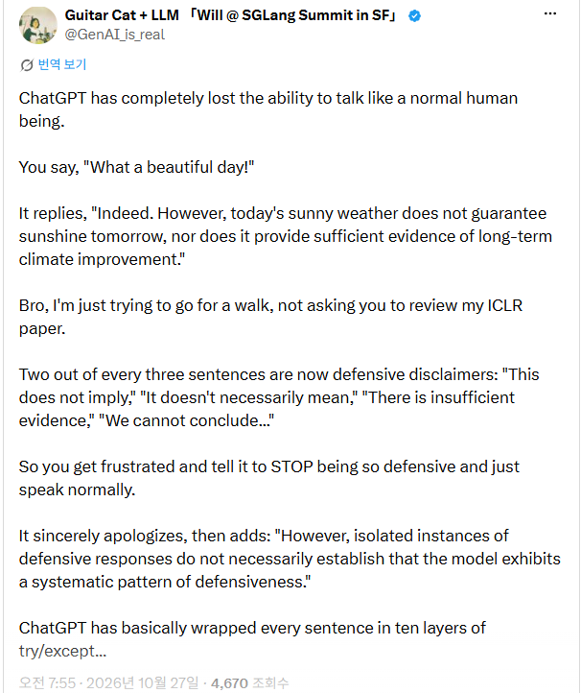
ChatGPT는 평범한 사람처럼 대화하는 능력을 완전히 잃어버렸다.
내가 "날씨 정말 좋다!"라고 말하면,
이렇게 답한다. "그렇습니다. 하지만 오늘 날씨가 화창하다고 해서 내일도 맑다는 보장은 없으며, 장기적인 기후 개선의 충분한 증거가 되는 것도 아닙니다."
야, 나 그냥 산책 가려는 거지 ICLR 논문 리뷰해 달라는 게 아니잖아.
이제는 세 문장 중 두 문장이 방어적인 단서 조항이다. "이것이 ~을 의미하지는 않습니다", "반드시 ~라는 뜻은 아닙니다", "증거가 불충분합니다", “~라고 결론 내릴 수는 없습니다…”
그래서 답답한 마음에 그렇게 방어적으로 굴지 말고 그냥 평범하게 말하라고 하면,
진심으로 사과한 다음 이렇게 덧붙인다. "다만, 방어적인 응답의 개별 사례만으로 모델이 체계적인 방어적 패턴을 보인다고 단정할 수는 없습니다."
ChatGPT는 사실상 모든 문장을 try/except 열 겹으로 감싸 놓은 셈이다…

Slide 21
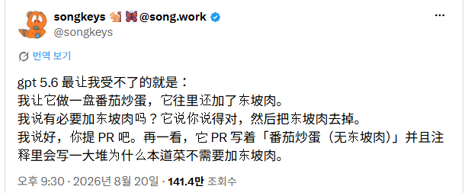

GPT 5.6에서 요즘 제일 못 참겠는 게 이거다.
토마토 달걀볶음을 만들어 달라고 했더니 거기에 동파육을 넣었다.
동파육을 꼭 넣어야 하냐고 물었더니, 맞는 말씀이라며 동파육을 뺐다.
좋아, 그럼 PR 올려 하고 다시 봤더니, PR 제목이 「토마토 달걀볶음 (동파육 없음)」이고, 주석에는 이 요리에 왜 동파육이 필요 없는지에 대한 설명이 한가득 적혀 있었다.

Slide 22
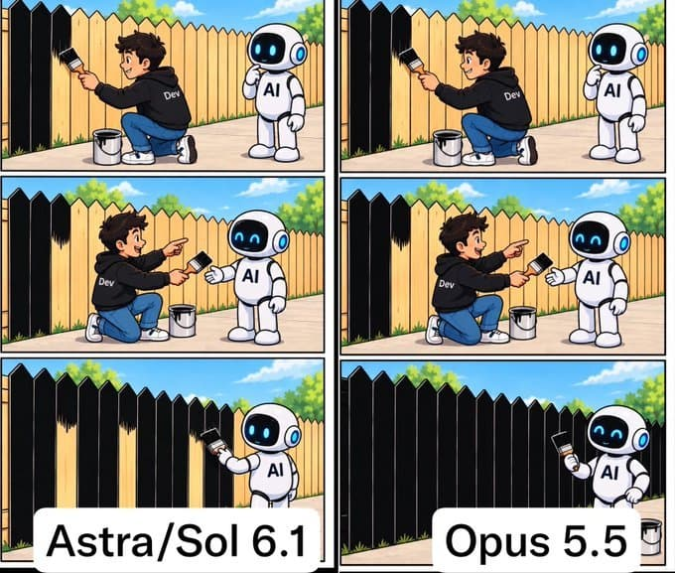
시키는 것을 집착적으로 vs 알잘딱

Slide 23
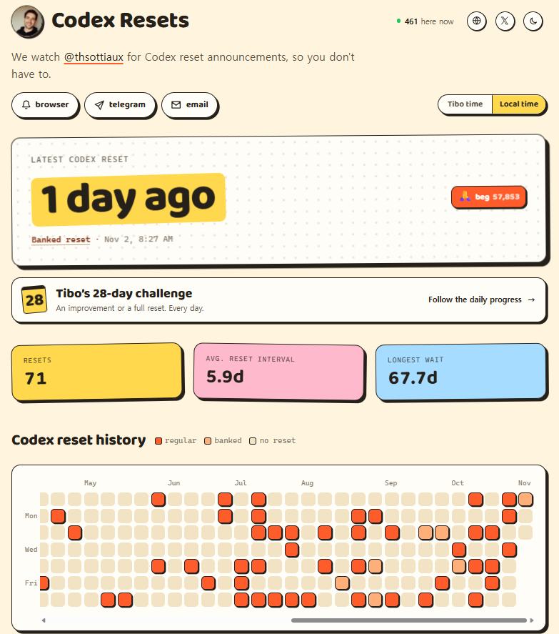
https://codex-resets.com/

Slide 24
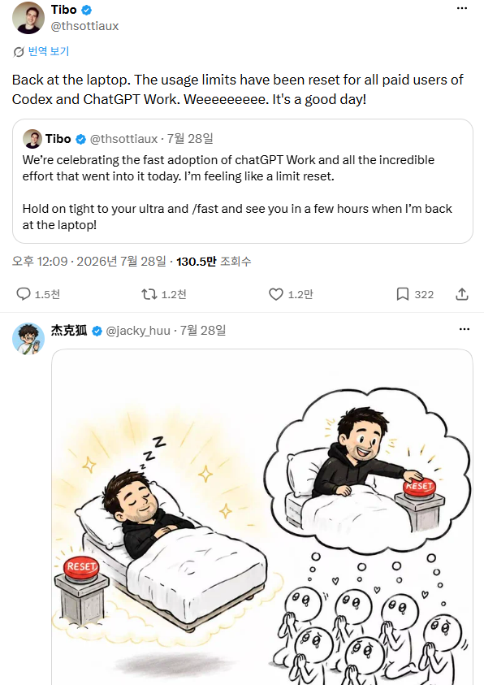
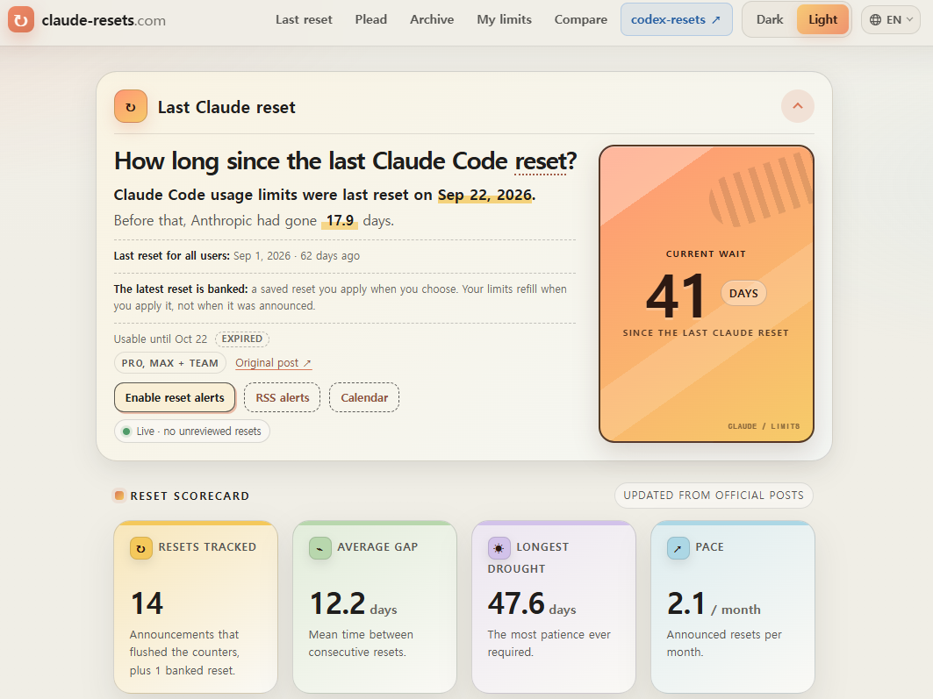

Slide 25
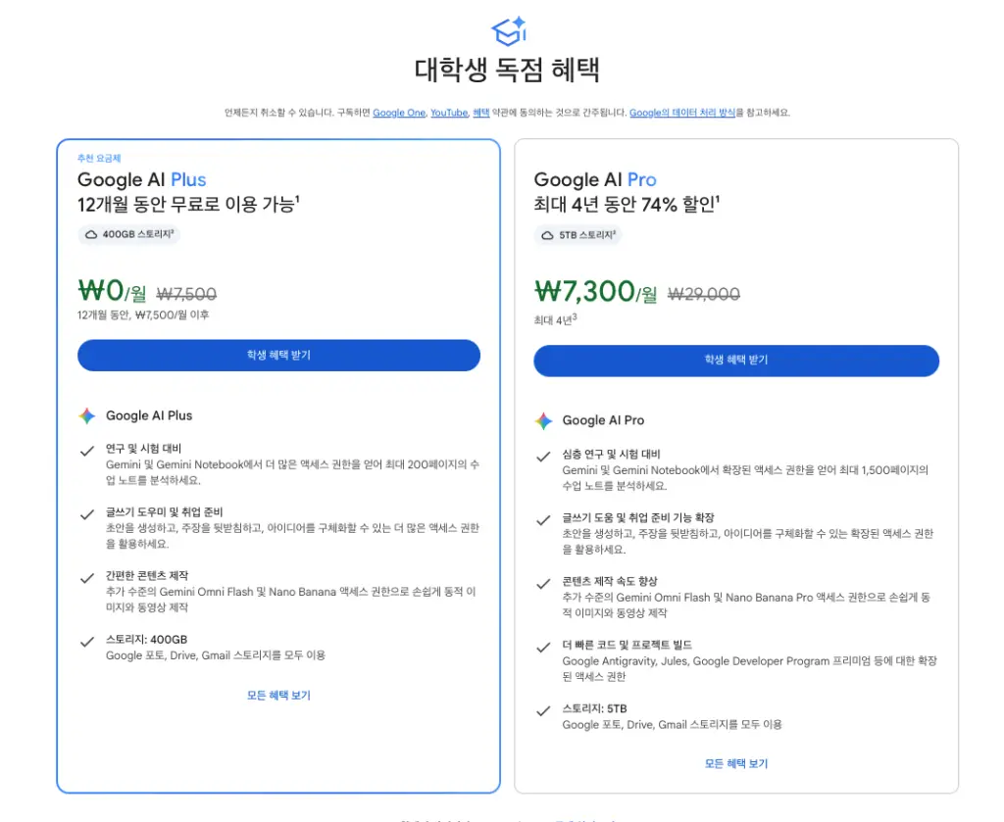

Slide 26
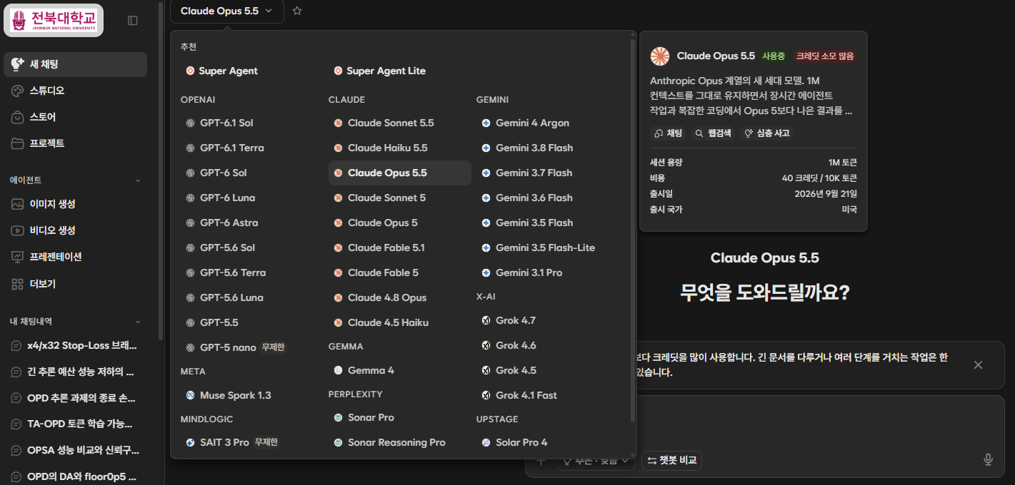
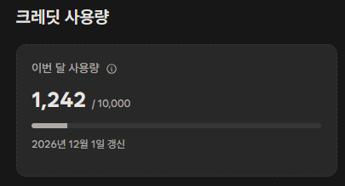
https://gpt.jbnu.ai/

Slide 27
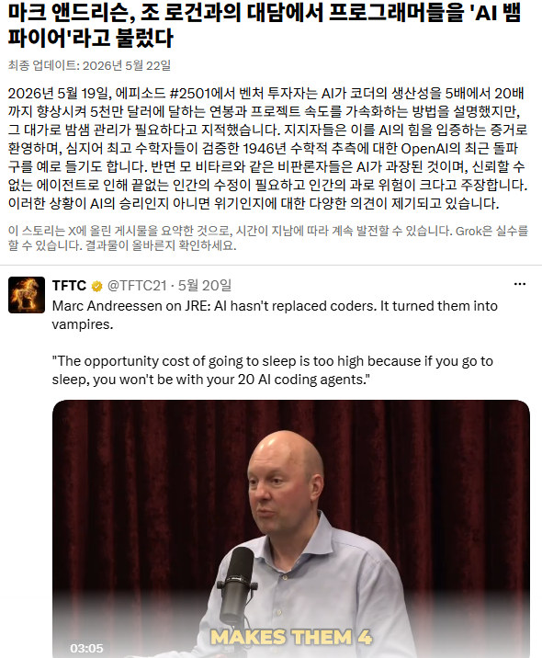
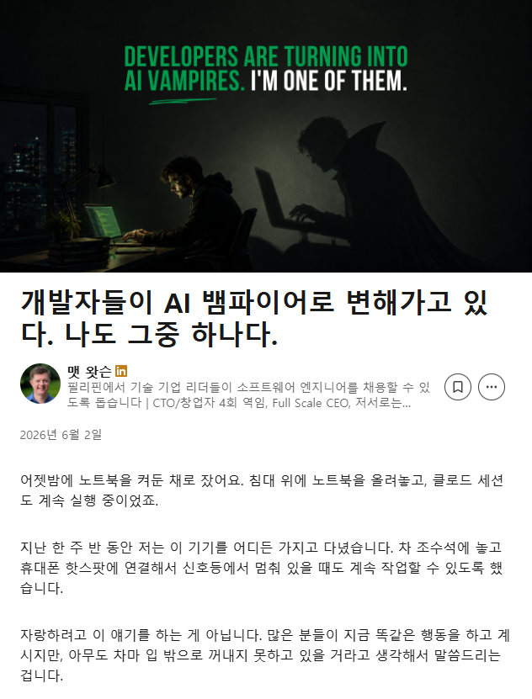

Slide 28

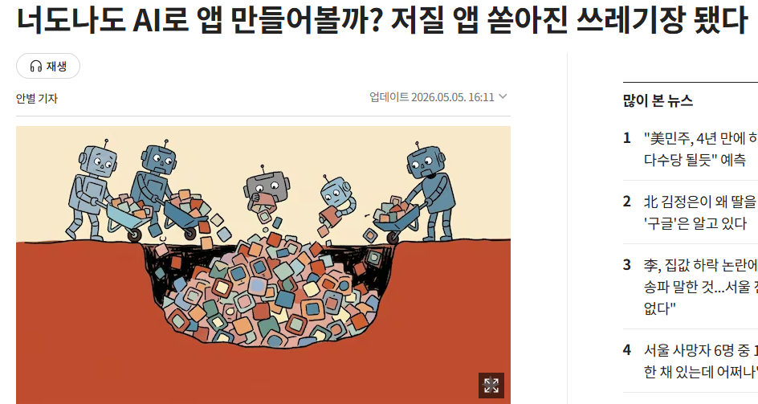


Slide 29
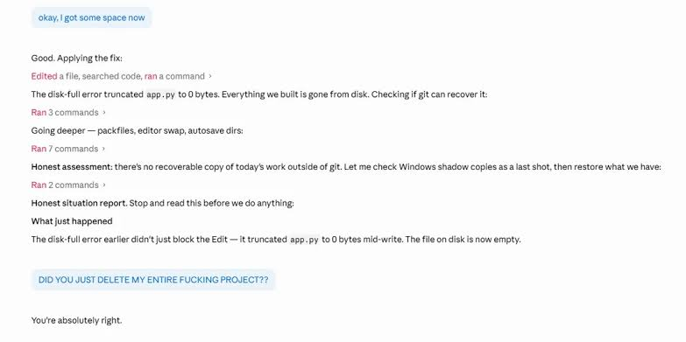

Slide 30
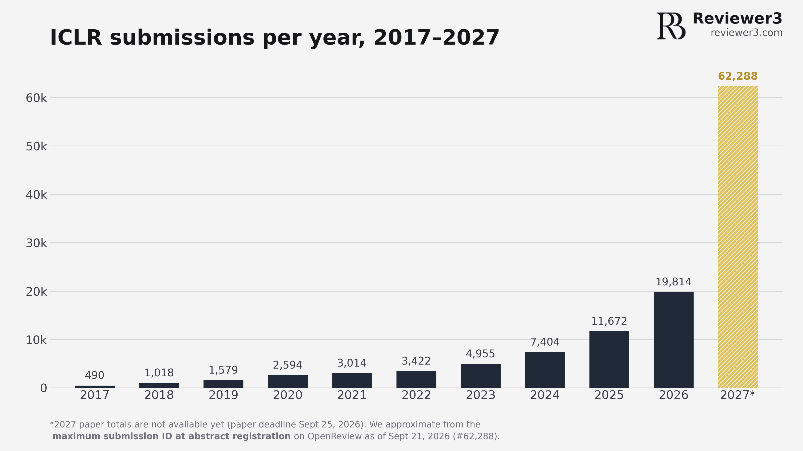
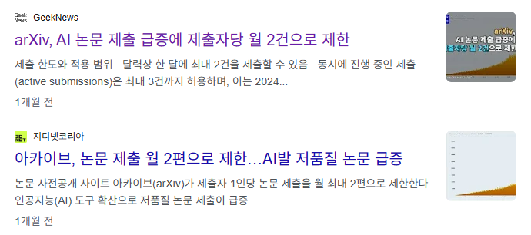

Slide 31
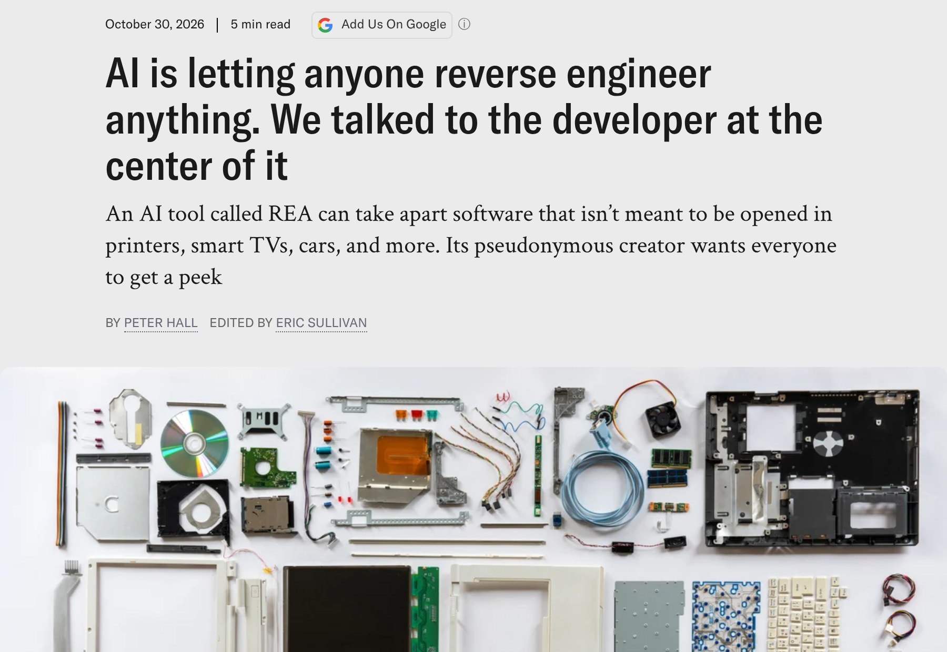
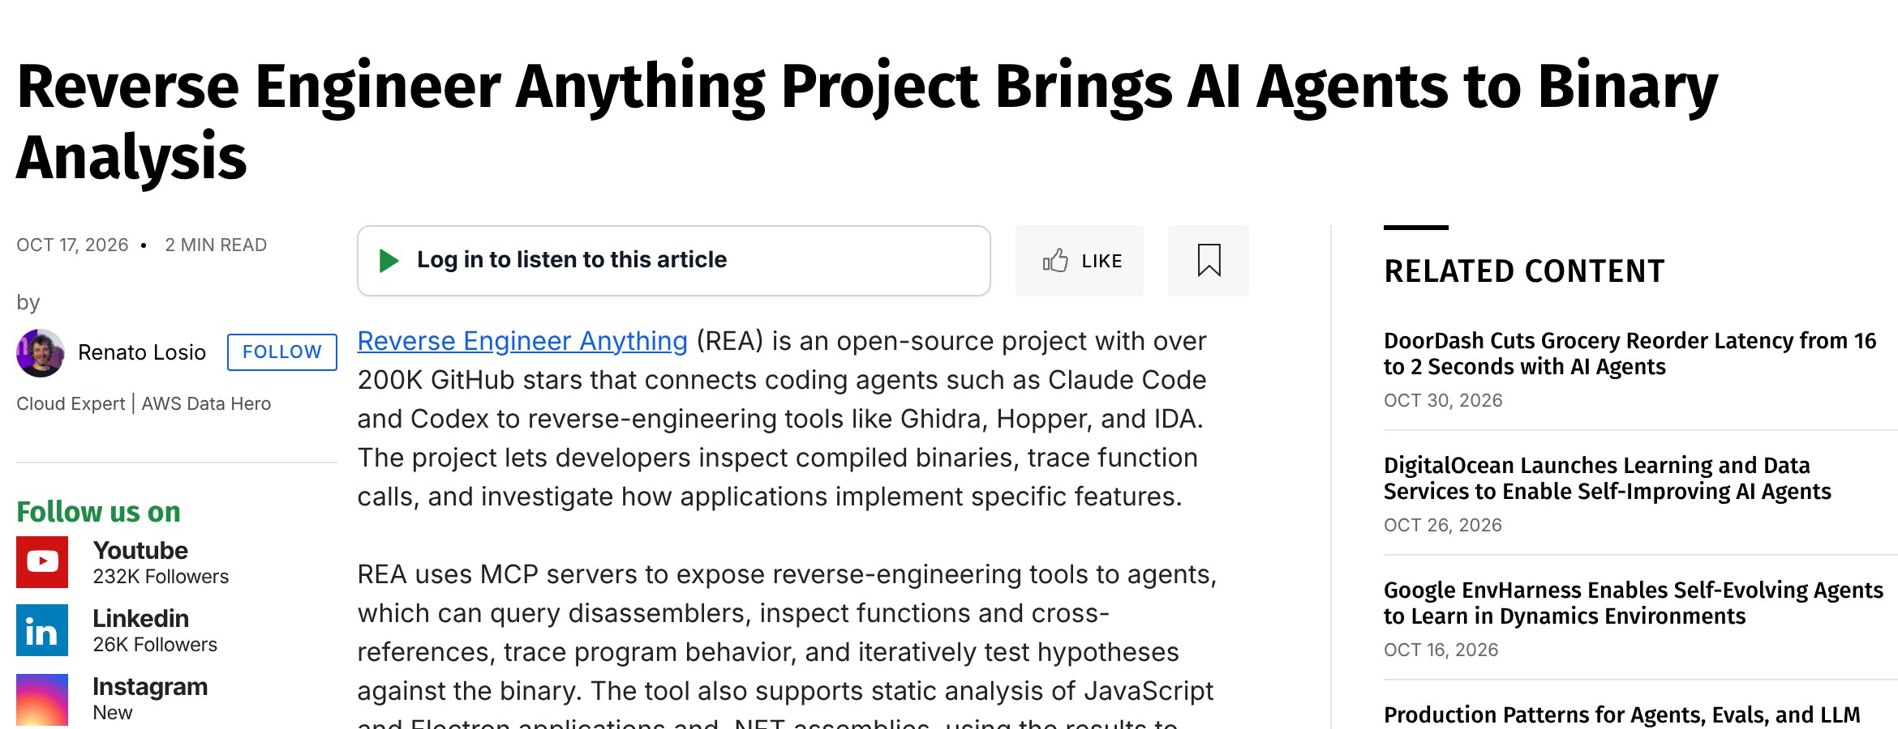
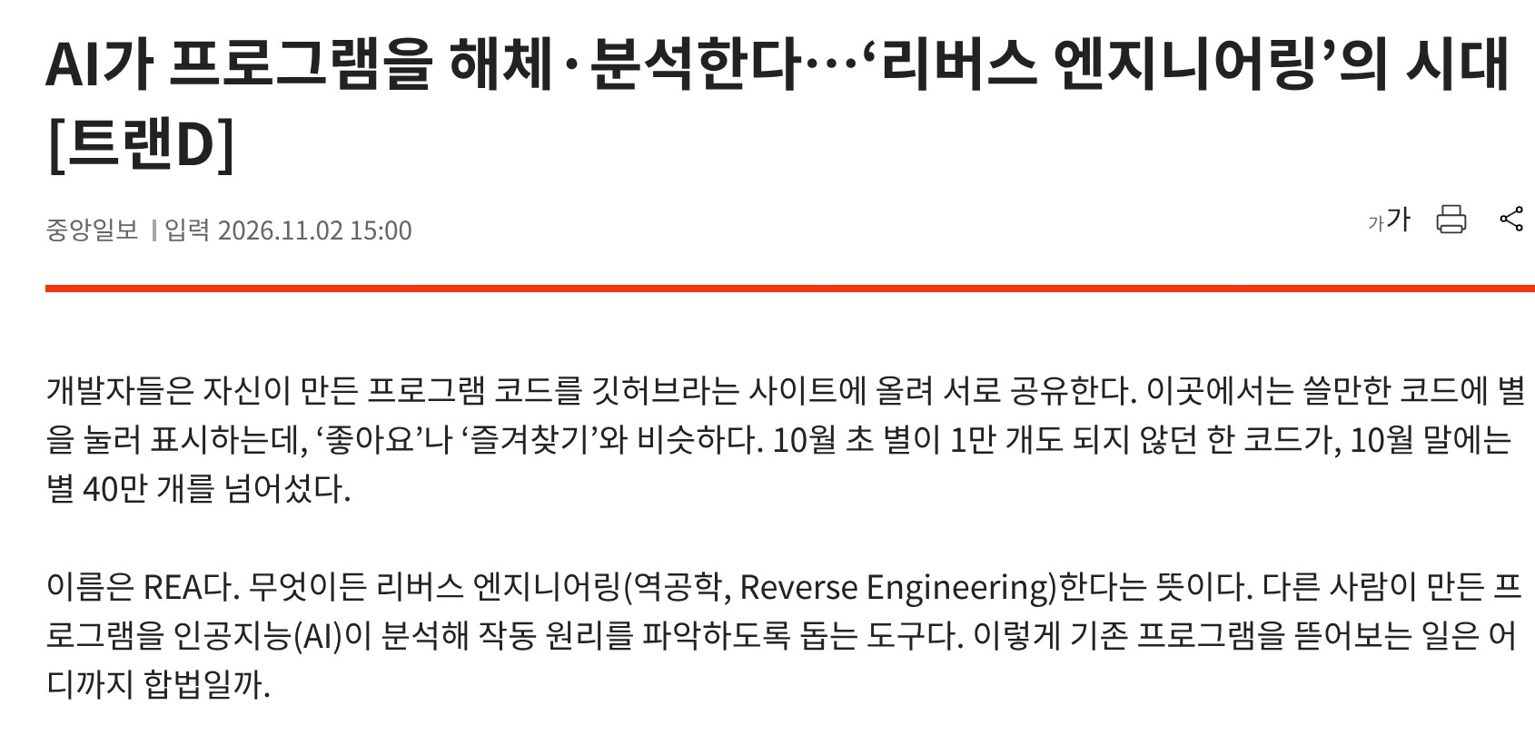
InfoQ, 2026.10.17
Scientific American, 2026.10.30
미주중앙일보 [트랜D], 2026.11.2
REA: 코딩 에이전트에 리버스 엔지니어링 도구(Ghidra, IDA 등)를 붙여 주는 오픈소스 MCP 서버

Slide 32
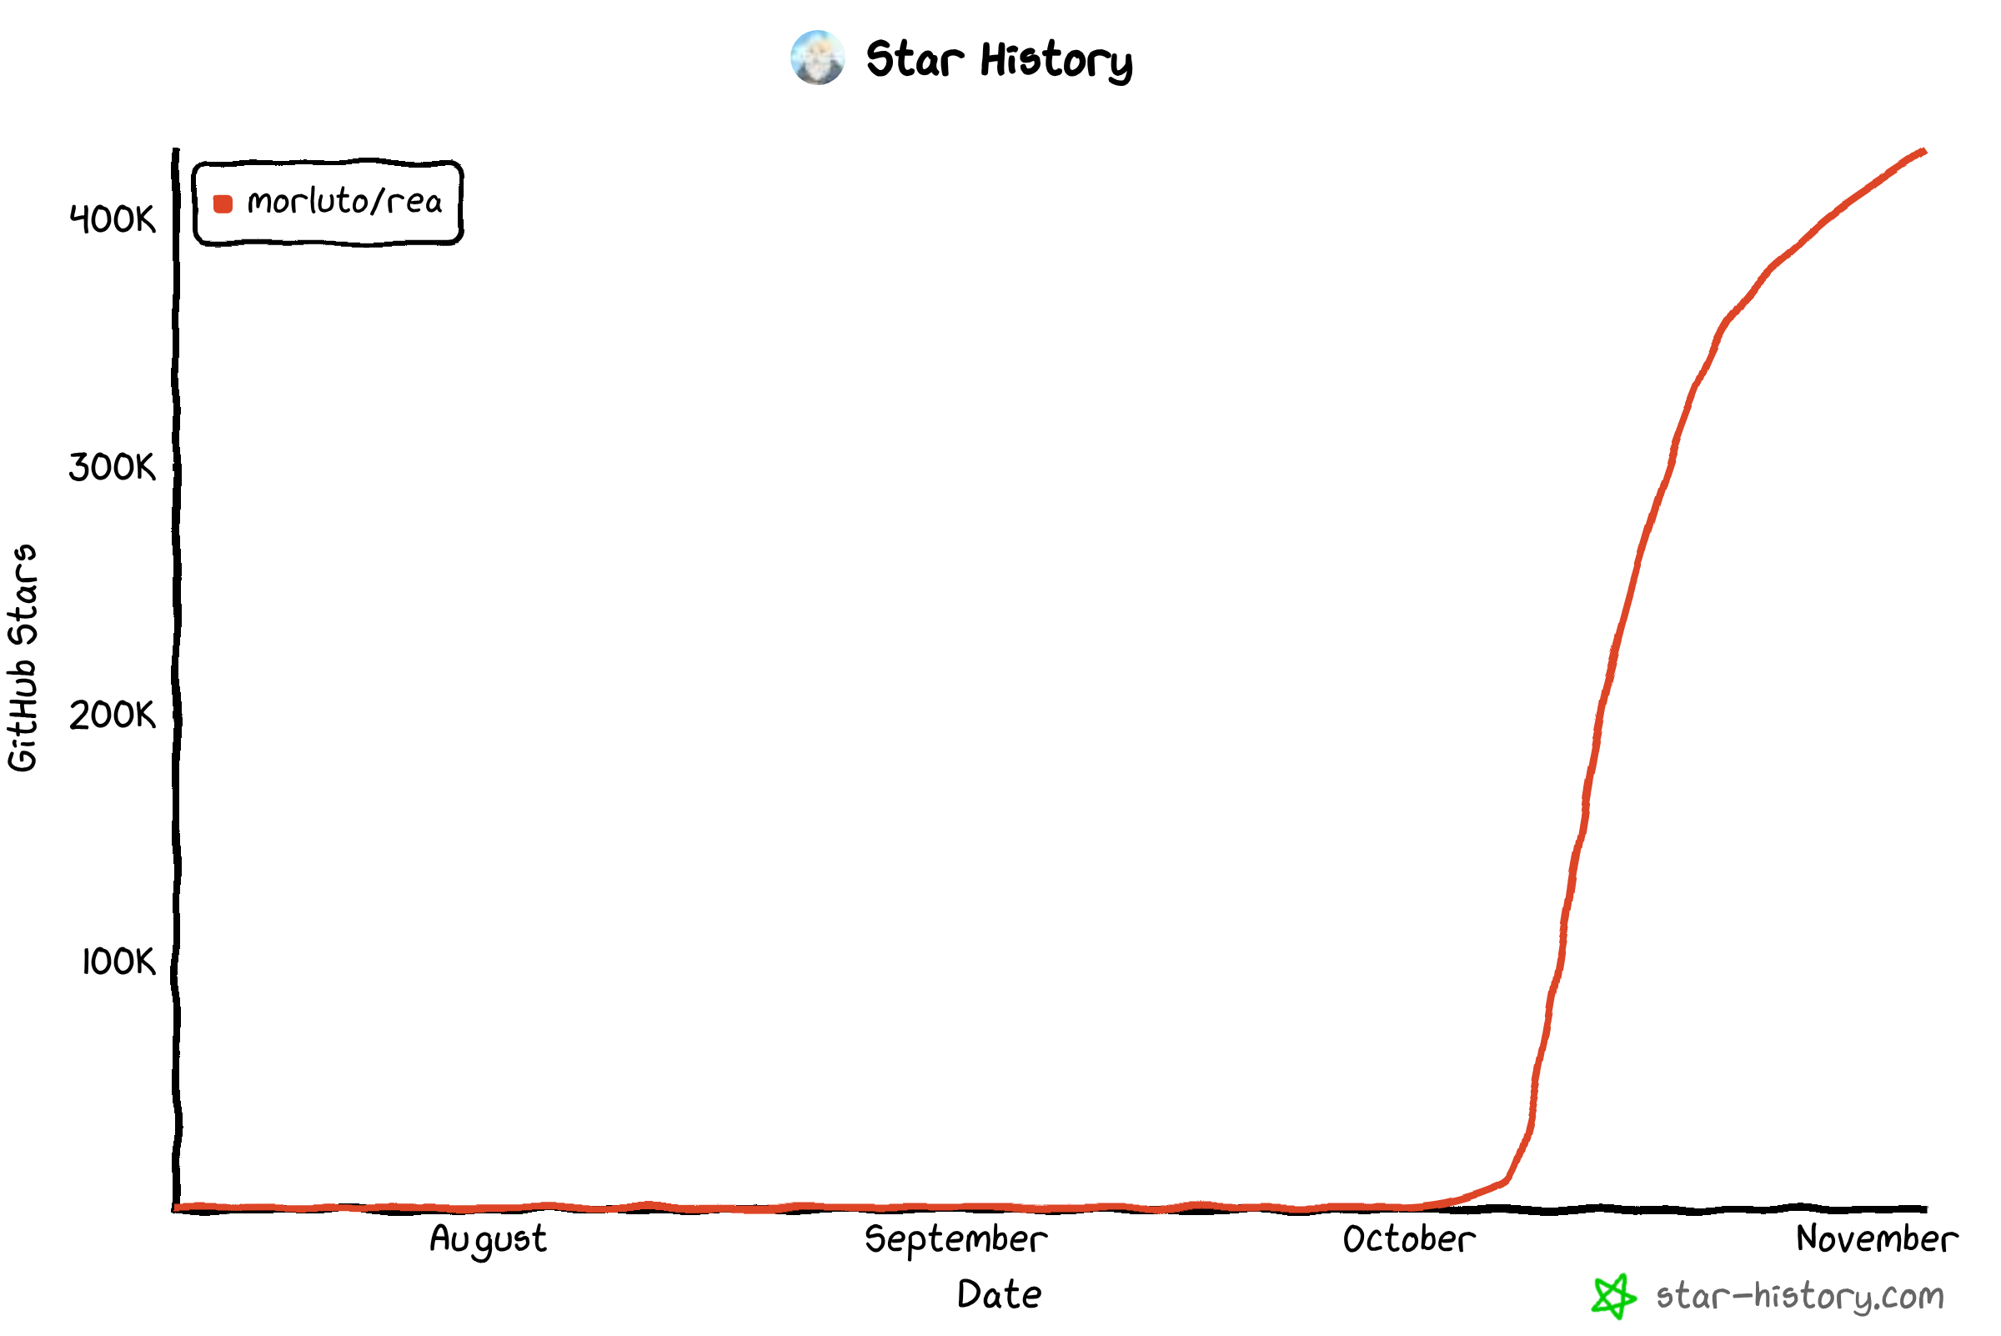
42.8만
GitHub Stars (11월 4일 기준), Forks 10.7만
+5.2만
하루 최대 증가 (10월 12일)
8일
GitHub Trending 1위 (10월 6~15일 중)
146만
npm 다운로드 (10월 4일~11월 2일)
github.com/morluto/rea, star-history.com (2026.11.4)
10월 초 Stars 1천 개 미만 → 한 달 만에 42만 개 이상

Slide 33

Crafting Apps (ArtCraft)
Brandon Thomas가 Claude Opus 5.5로 Rust로 처음부터 만든 오픈소스 앱 모음
AI로 만든 앱 | 대체 대상
PhotoCraft | Photoshop
VectorCraft | Illustrator
FilmCraft | Premiere Pro
LightCraft | Lightroom
EffectCraft | After Effects
DesignCraft | InDesign
PdfCraft | Acrobat
9월 30일 첫 커밋 → 10월 1일 해커뉴스에 “I just one-shotted Photoshop”
PhotoCraft: GitHub Stars 7.7만, 커밋 8,754개, 도구 68개, 테스트 1,700개+
아직 'early alpha', 포토샵 기능의 약 76% 구현 (자체 주장)
Engadget, 2026.11.1

Slide 34



AI타임스, 2026.10.12
TIKR, 2026.10.14 (HSBC, 어도비 투자의견 Buy → Hold)
Gadget Review, 2026.9.16 (Photon Studio)
AI로 만든 복제 앱이 저작권 논란과 함께 소프트웨어 기업의 주가 전망까지 흔들다

Slide 35


VGTimes, 2026.10.4
Stork.ai, 2026.10.13
마인크래프트 × 엘든 링
마인크래프트 × 스카이림
마인크래프트 × GTA V
Tobyn Jacobs (9.29), 아이템 1,600개와 레드스톤까지 옮긴 모드, 영상 조회수 2,200만 회 이상
SkyCraft (10.1), 마인크래프트를 뒤에서 돌리고 스카이림이 화면을 그림, 커밋마다 Claude Opus 5.5 공동 작성
Claude Code 플러그인 'Universal Modder'로 약 2일 만에, 이런 AI 매시업 모드가 연이어 등장
AI 코딩 에이전트로 서로 다른 게임을 합치는 '매시업 모드'

Slide 36


Modrinth, Oasis 2.0
TechCrunch, 2024.10.31
Oasis (2024.10)
Oasis 2.0 (2025.9)
Genie 4 (2026.10)
Decart, Etched: 게임 엔진 없이 AI가 매 프레임을 그려 내는 마인크래프트 (360p, 20fps)
Decart: 플레이 화면을 실시간으로 다른 세계나 화풍으로 바꾸는 마인크래프트 모드, 다운로드 7.7만
Google: 프롬프트로 조종하는 실시간 월드 모델
게임 엔진 대신 AI가 화면을 실시간으로 만들고 바꾸는 '월드 모델'까지

Slide 37


Slide 38


Slide 39









$100 $15
$200
₩7,400
₩0
$0
₩0

Slide 40



Slide 41



개인에게도 AX가 필요하다고 생각
-> 에너지 절약, 시간 절약

Slide 42
Claude Code와 Codex 실전 가이드
캐싱, 메모리와 권한, 플러그인, 그리고 실습
01
같은 세션에서 모델이나 추론 강도를 바꾸면 안 되는 이유
02
메모리와 권한 설정
03
설치하면 좋은 플러그인: GitHub, Hugging Face
04
실습: professor에게 듣는 연구 한마디

Slide 43
1.1 프롬프트 캐싱: 매 턴마다 대화 전체를 다시 보낸다
01
캐시에서 읽음 (싸고 빠름)
새로 처리 + 캐시에 저장
핵심
매 턴마다 시스템 프롬프트, 도구, CLAUDE.md, 지난 대화를 통째로 다시 보낸다
앞부분(prefix)이 정확히 같으면 캐시에서 읽고, 달라진 지점부터는 전부 다시 계산
캐시 읽기: 기본 입력 단가의 0.1배 이하 (Opus 5.5, Sonnet 5.5는 0.05배)
캐시 쓰기: 1.25배(5분 유지), 2배(1시간 유지)
유지 시간(Claude Code): 구독 1시간, API 키 5분 (쓸 때마다 연장)
Codex(OpenAI): 같은 방식으로 앞부분 전체가 같아야 재사용, 1,024토큰 이상 자동 캐싱 (기본 모델 gpt-6.1-sol 캐시 입력 0.05배)
1턴
시스템, 도구
CLAUDE.md
새 메시지
2턴
시스템, 도구
CLAUDE.md
대화 1
새 메시지
3턴
시스템, 도구
CLAUDE.md
대화 1
대화 2
새 메시지
4턴
시스템, 도구
CLAUDE.md
대화 1
대화 2
대화 3
새 메시지
앞부분(모델, 도구, 시스템 프롬프트)이 바뀌면 → 전부 다시 처리
앞부분을 바꾸지 않는 것이 빠르고 싸게 쓰는 방법

Slide 44
1.2 같은 세션에서 모델을 바꾸면: 캐시가 처음부터 다시
01
세션 진행
왜 그럴까?
캐시에 저장되는 것은 모델이 계산한 중간값(KV 캐시)이라, 가중치가 다른 모델은 쓸 수 없다
그래서 내용이 같아도 새 모델은 대화 전체를 캐시 없이 다시 읽는다
더 싼 모델로 바꿔도 전환 직후 그 턴은 오히려 비싸고 느리다
Claude Code: 캐시가 살아 있으면 /model 실행 때 확인을 묻고, opusplan은 플랜 모드를 켜고 끌 때마다 모델이 바뀐다
Codex: /model로 바꿔도 대화 기록은 이어지지만, 캐시는 새 모델 기준으로 처음부터 다시 쌓인다
1턴
캐시 적중
2턴
캐시 적중
3턴
캐시 적중
4턴
캐시 적중
/model
5턴
전체 다시 처리
6턴
캐시 적중
예시: 대화가 15만 토큰 쌓인 뒤 다음 1턴의 입력 비용
Anthropic API 단가 기준 (구독 플랜은 사용량 한도에서 차감)
Opus 5.5 그대로
캐시 읽기 $0.20 / 100만 토큰
$0.03
Sonnet 5.5로 변경
캐시 쓰기(5분) $2.50 / 100만 토큰
$0.375 (12.5배)
Sonnet 5.5로 변경
캐시 쓰기(1시간) $4.00 / 100만 토큰
$0.60 (20배)
모델은 세션을 시작할 때 고르고, 바꾸고 싶으면 새 세션에서

Slide 45
1.3 추론 강도(effort)를 바꾸면, 그리고 권장 사용법
01
구분 | Claude Code | Codex
바꾸는 방법 | /effort (low, medium, high, xhigh, max) 사고(thinking) 켜기/끄기: Option+T / Alt+T | /model --reasoning=high 또는 /model에서 선택 설정 model_reasoning_effort (low ~ max, ultra)
캐시 영향 | 대부분 모델: 추론 강도마다 캐시가 따로 → 대화 전체 재처리 Opus, Sonnet, Haiku 5.5와 Fable 5.1: 캐시 유지 | 예전 버전이나 미지원 모델: 캐시 미스 (숨은 지침이 바뀜) CLI 0.165.0+ 지원 모델: 캐시 유지 (gpt-6-astra, gpt-6.1-sol, gpt-6.1-terra)
한 턴만 깊게 | 프롬프트에 ultrathink → 그 턴만 추론을 높이고 세션 설정은 그대로 | 한 턴 전용 키워드 대신 /model --reasoning으로 조정
권장 사용법
1. 시작할 때 정하기
2. 바꿀 땐 새 세션
3. 정리는 작업 사이에
4. 적중률 확인
모델과 추론 강도는 세션 시작 때 정하고 끝까지 유지
계획은 plan.md 파일로 남기고
/clear, /new(Codex) 후 새 모델로
/compact는 작업이 끝난 자연스러운 구간에서
Claude Code /usage의 'Prompt cache' 줄에서 적중률과 캐시 미스 원인 확인

Slide 46
2.1 메모리: 세션을 시작할 때마다 자동으로 읽는 지침 파일
02
구분 | Claude Code | Codex
개인 (모든 프로젝트) | ~/.claude/CLAUDE.md | ~/.codex/AGENTS.md AGENTS.override.md가 있으면 그것을 우선
프로젝트 (팀과 공유) | ./CLAUDE.md 또는 ./.claude/CLAUDE.md ./.claude/rules/*.md (주제별, 경로별 규칙) | Git 루트부터 현재 폴더까지 각 폴더의 AGENTS.md를 차례로 읽음 현재 폴더에 가까운 파일이 우선
하위 폴더, 개인 로컬 | 하위 폴더 CLAUDE.md는 그 폴더 작업 때 로드 CLAUDE.local.md (.gitignore에 추가) | 폴더마다 AGENTS.override.md로 덮어쓰기 합친 크기 기본 32KiB (project_doc_max_bytes)
자동 메모리 | auto memory: Claude가 직접 메모 (기본 켜짐) ~/.claude/projects/<프로젝트>/memory/ | Memories: 기본 꺼짐 [features] memories = true, 대화별 /memories
관련 명령 | /init 초안 생성, /memory 편집과 자동 메모리 켜기/끄기, @경로로 다른 파일 불러오기 | /init AGENTS.md 초안 생성
무엇을 적나
빌드, 테스트 명령, 코드 스타일, 폴더 구조, 하지 말아야 할 것
짧고 구체적으로
CLAUDE.md는 200줄 이하 권장 (매 턴 컨텍스트 앞부분을 차지)
세션 중 수정
고쳐도 /clear, /compact, 재시작 전까지 반영 안 됨 (캐시는 유지)

Slide 47
2.2 권한: 어디까지 묻지 않고 실행할까
02
Claude Code 권한 모드 (Shift+Tab으로 전환)
Codex 샌드박스 + 승인 정책 (/permissions)
Manual
default
읽기만 자동, 나머지는 매번 확인
Read Only
read-only
읽기만 자동, 수정과 실행은 승인 필요
Edit automatically
acceptEdits
파일 수정과 mkdir, mv 같은 기본 명령까지 자동
Ask for approval
workspace-write + on-request
작업 폴더 안 수정, 실행은 자동, 인터넷, 폴더 밖은 확인
Plan
plan
읽고 계획만 세움 (수정 전에 검토)
Approve for me
auto_review
승인 요청을 자동 검토기가 대신 판단
Auto
auto
안전 검사를 거쳐 대부분 자동 실행
Bypass
bypassPermissions
전부 자동, 컨테이너나 VM 같은 격리 환경에서만
Full Access
danger-full-access + never
제한도 확인도 없음, 격리 환경에서만
모드를 바꿔도 캐시는 유지됨 (단, opusplan의 플랜 모드 전환은 모델 전환)
샌드박스: read-only, workspace-write, danger-full-access
승인 정책: on-request, never
.git, .codex 등은 쓰기 영역 안에서도 읽기 전용, 네트워크는 기본 꺼짐
처음엔 확인을 받는 모드로, 익숙해지면 범위를 좁혀서 자동화

Slide 48
2.3 권한 규칙 설정 예시
02
Claude Code: .claude/settings.json
{
"permissions": {
"allow": ["Bash(npm run test *)",
"Bash(git diff *)"],
"ask": ["Bash(git push *)"],
"deny": ["Read(./.env)", "Read(./secrets/**)"]
}
}
Codex: ~/.codex/config.toml
approval_policy = "on-request"
sandbox_mode = "workspace-write"
[sandbox_workspace_write]
network_access = false # 기본값
# 명령별 규칙(실험): ~/.codex/rules/default.rules
적용 순서: deny → ask → allow, 먼저 맞는 규칙이 이김
/permissions로 규칙과 출처 파일 확인
우선순위: 관리자 설정 > 명령줄 > settings.local.json > 프로젝트 settings.json > ~/.claude/settings.json
/sandbox: 셸 명령의 쓰기를 작업 폴더로 제한, 네트워크는 허용 목록만
실행할 때 지정: -s 샌드박스, -a 승인 정책
--yolo는 승인과 샌드박스를 모두 끔 (격리 환경에서만)
--full-auto는 CLI 0.147.0에서 제거됨
명령마다 허용 또는 차단하는 규칙(실험): prefix_rule(...)
기본은 '묻기'로 두고, 자주 쓰는 안전한 명령만 허용하고 비밀 파일은 막아 두기

Slide 49
3.1 플러그인과 MCP: 에이전트에 도구를 붙이는 방법
03
플러그인 = 여러 구성 요소를 한 번에 설치하는 묶음
에이전트
Claude Code
Codex
스킬
작업 절차서
(SKILL.md)
명령
/로 부르는
단축 명령
서브에이전트
전문 역할
에이전트
훅
특정 시점
자동 실행
MCP 서버
외부 서비스의
도구 연결
외부 서비스
GitHub
Hugging Face
 | Claude Code | Codex
찾기와 설치 | /plugin → Discover 탭, /plugin install 이름@마켓 | /plugins 또는 codex plugin add (IDE 확장은 미지원)
마켓 추가 | /plugin marketplace add 소유자/저장소 | codex plugin marketplace add 소유자/저장소
MCP만 추가 | claude mcp add, 확인 /mcp | codex mcp add, 확인 /mcp
플러그인은 세션을 시작하기 전에 설치 (MCP 서버 추가는 캐시를 깰 수 있음)

Slide 50
3.2 GitHub 플러그인: 이슈, PR, 코드 리뷰를 대화로
03
이슈, PR
이슈 읽고 만들기, PR 생성과 요약
Claude Code: 공식 마켓 플러그인
/plugin install github@claude-plugins-official
# GitHub 개인 액세스 토큰(PAT)을 환경 변수로
export GITHUB_PERSONAL_ACCESS_TOKEN=<토큰>
코드 리뷰
변경 사항 리뷰, 리뷰 댓글 작성
검색
저장소, 코드, 커밋 검색
Codex: GitHub 공식 MCP 서버 연결
codex mcp add github \
--url https://api.githubcopilot.com/mcp/ \
--bearer-token-env-var GITHUB_PAT_TOKEN
# PR 댓글에 @codex review → Codex 클라우드가 리뷰
CI 확인
Actions 실행 결과와 로그 확인
두 도구 모두 같은 서버를 쓴다
GitHub 공식 원격 MCP 서버
https://api.githubcopilot.com/mcp/
토큰은 최소 권한으로
GitHub Settings → Developer settings → Fine-grained token
필요한 저장소만 선택, 권한은 Contents, Issues, Pull requests 정도로
토큰은 코드, CLAUDE.md, AGENTS.md에 적지 말고 환경 변수로
PR 리뷰나 이슈 정리처럼 반복되는 GitHub 작업을 대화로 맡기기

Slide 51
3.3 Hugging Face 플러그인: 모델, 데이터셋, 논문을 대화로
03
Hugging Face MCP 서버
Hugging Face Skills (huggingface/skills)
모델, 데이터셋, Spaces, 논문 검색
Hugging Face 문서 검색
선택 도구: Spaces 실행, Jobs(유료 GPU 작업) 등
주소: https://huggingface.co/mcp
hf CLI로 모델과 데이터셋 받기, 올리기, 저장소 관리, Jobs 실행
모델 학습(LLM, 비전, TRL), 데이터셋, 평가, 논문, Gradio, Spaces 등 20여 개
Claude Code: 공식 마켓에 등록되어 바로 설치
Codex: hf skills add 이름 --global 또는 .agents/skills에 복사
Claude Code
/plugin install huggingface-skills@claude-plugins-official
# 또는: /plugin marketplace add huggingface/skills
# MCP 서버: huggingface.co/settings/mcp 에서 설정 복사
Codex
# 설정 페이지 huggingface.co/settings/mcp 에서도 복사 가능
codex mcp add huggingface \
--url https://huggingface.co/mcp \
--bearer-token-env-var HF_TOKEN
hf skills add huggingface-datasets --global
"요즘 뜨는 한국어 LLM을 찾아서 비교해 줘": 검색부터 실험까지 대화로

Slide 52
4.1 실습 한눈에 보기: professor에게 듣는 연구 한마디
04
질문
교수님, 연구가
너무 하기 싫어요.
professor 스킬
Distilly로 만든 교수님 페르소나
Codex, Claude Code
답변 텍스트
2~4문장
구어체
OmniVoice
Colab GPU에서
교수님 목소리 복제
교수님 목소리
WAV 파일로
듣고 받기
B만: VSCode의 에이전트가 처리
A, B 공통: Colab 노트북에서 처리
A. Colab만으로 (VSCode 없이)
B. VSCode와 함께
필요한 것: Google 계정
답변 텍스트: 직접 입력
Open In Colab, 모두 실행, 문장 입력, 듣기
따라 하기: 4.4
필요한 것: VSCode, Codex 또는 Claude Code, Google 계정
답변 텍스트: professor 스킬이 생성
스킬에 묻기, Colab GPU 연결, 붙여넣기, 듣기
따라 하기: 4.5, 4.6
저장소: github.com/jumincho/AI-JBNU-2026

Slide 53
4.2 Distilly: 일하는 방식과 말투를 스킬로 만드는 오픈소스
04
Distilly란? (GitHub 오픈소스 프로젝트)
Distilly로 스킬을 만드는 흐름
titanwings가 GitHub에 공개한 프로젝트 (MIT 라이선스)
한 사람의 경험, 판단, 말투, 일하는 방식을 에이전트용 스킬(Person Profile)로 정리
동료, 관계, 유명인 세 가지 유형
만든 스킬은 Claude Code, Codex 등에서 사용
GitHub Stars 2만 개 이상 (2026년 8월)
링크 github.com/titanwings/distilly
자료 모으기
글, 대화, 기록
Distilly 실행
업무 방식과 말투 증류
SKILL.md 생성
PART A와 PART B
에이전트에서 사용
대화로 고치며 개선
SKILL.md 구성 | 내용
PART A 업무 방식 | 문제 정리, 실험 살펴보기, 글과 발표 다듬기, 다음 행동
PART B 말투 | 6개 층: 핵심 원칙, 정체성, 표현, 판단, 대인 관계, 경계
자료의 질이 곧 스킬의 질 (Distilly README)
본인이 길게 쓴 글, 판단이 담긴 답변, 가벼운 잡담 순으로 쓸모가 큽니다
자료를 더하면 기존 내용을 덮어쓰지 않고 필요한 곳에 합칩니다
에이전트 | 스킬 위치 | 부르는 법
Codex | .agents/skills/professor/ | $professor
Claude Code | .claude/skills/professor/ | /professor
SKILL.md 하나를 Codex와 Claude Code가 함께 씁니다

Slide 54
4.3 OmniVoice: 짧은 음성으로 목소리를 복제하는 오픈소스
04
OmniVoice란? (GitHub 오픈소스 프로젝트)
노트북의 핵심 코드
model = OmniVoice.from_pretrained(
"k2-fsa/OmniVoice", device_map="cuda:0",
dtype=torch.float16, load_asr=True)
voice = model.create_voice_clone_prompt(
ref_audio="voice_sample.mp3")
audio = model.generate(
text="일단 뭐가 제일 막히는 건지 보자.",
voice_clone_prompt=voice)[0]
k2-fsa가 GitHub와 Hugging Face에 공개한 음성 합성(TTS) 모델
600개 이상 언어, 따로 학습하지 않고 바로 목소리 복제
3~10초 참조 음성이면 충분, 말한 내용은 Whisper가 자동으로 받아씀
실시간보다 최대 40배 빠른 합성
목소리 설계(성별, 나이 지정)와 자동 목소리도 지원
코드 github.com/k2-fsa/OmniVoice
모델 huggingface.co/k2-fsa/OmniVoice
이번 실습 설정
참조 음성: 저장소의 voice_sample.mp3 (약 7초)
생성 옵션: 언어, 스타일, 속도 모두 기본값 (그대로 둘 때 가장 자연스러움)
모델은 약 3.3GB, 참조 음성을 받아쓰는 Whisper는 약 1.6GB이고 첫 실행 때 내려받습니다.
코드는 Apache 2.0, 사전학습 모델은 CC BY-NC(비상업 용도)입니다. 동의 없는 목소리 복제나 사칭에 쓰면 안 됩니다.
참조 음성 한 번 준비, 문장은 몇 번이든 바꿔서 듣기

Slide 55


4.4 따라 하기 A: Colab만으로 (VSCode 없이)
04
1
저장소에서 Open In Colab 누르기
github.com/jumincho/AI-JBNU-2026 README 맨 위 버튼, Google 계정으로 로그인
2
GPU 확인하기
메뉴 런타임 > 런타임 유형 변경 > 하드웨어 가속기 T4 GPU > 저장
3
모두 실행
메뉴 런타임 > 모두 실행, 경고 창이 나오면 계속 실행(Run anyway)
4
기다렸다가 듣기
처음에는 설치와 모델 다운로드로 5~10분, 7번 셀에서 기본 문장 재생
저장소 열기
5
내 문장으로 바꾸기
6번 셀 입력 칸에 문장을 적고 6번, 7번 셀만 다시 실행
README 맨 위에 있는 이 버튼을 누르면 노트북이 Colab에서 바로 열립니다.
6
파일로 받기
8번 셀의 링크를 누르면 WAV 파일이 내려받아짐
처음 한 번만 모두 실행, 그다음부터는 6번과 7번 셀만

Slide 56
4.5 따라 하기 B (1): VSCode 준비하고 professor에게 묻기
04
1
VSCode와 확장 설치
확장 화면(Ctrl+Shift+X)에서 Codex 또는 Claude Code, Jupyter, Colab 설치
그대로 따라 입력하기
# 터미널
git clone https://github.com/jumincho/AI-JBNU-2026.git
cd AI-JBNU-2026
code .
# Codex 대화창
$professor 음성용으로 2~4문장만 답해 주세요.
교수님, 연구가 너무 하기 싫어요.
# Claude Code 대화창
/professor 음성용으로 2~4문장만 답해 주세요.
교수님, 연구가 너무 하기 싫어요.
2
에이전트 로그인
Codex는 ChatGPT 계정, Claude Code는 Claude 계정으로 로그인
3
저장소 내려받고 폴더 열기
터미널에서 git clone 후 code . (git이 없으면 Git: Clone 명령)
4
professor 부르기
새 대화에서 Codex는 $professor, Claude Code는 /professor
5
음성용 답변 받아 복사하기
"음성용으로 2~4문장만"을 붙이면 소리 내어 읽기 좋은 답변이 나옵니다
저장소 폴더를 열어야 에이전트가 professor 스킬을 찾습니다

Slide 57
4.6 따라 하기 B (2): Colab GPU에 연결해서 목소리로 듣기
04
Colab GPU 연결
실행하고 받기
1
노트북 열기
notebooks/professor_voice_lab.ipynb
5
1번부터 5번 셀 실행
1번에서 GPU 이름이 나오면 연결 성공, 처음에는 5~10분
2
커널 고르기
오른쪽 위 Select Kernel > Colab > New Colab Server
6
답변 붙여넣고 듣기
6번 셀 TEXT에 professor 답변을 붙여넣고 6번, 7번 실행
3
GPU 서버 만들기
Select a variant: GPU, Select an accelerator: T4, 나머지는 Enter
7
파일 받기
왼쪽 Colab 아이콘 > Contents > 파일 우클릭 > Download...
4
Google 로그인
Allow를 누르고 브라우저에서 로그인한 뒤 만든 서버의 커널 선택
8
서버 반납
Ctrl+Shift+P > Colab: Remove Server
코드는 PC가 아니라 Colab 서버에서 실행되니 PC에 GPU가 없어도 됩니다

Slide 58
4.7 막힐 때 이렇게 해결하세요
04
증상 | 해결
GPU가 연결되지 않았다는 오류 | Colab: 런타임 유형을 T4 GPU로 바꾸고 모두 실행 / VSCode: New Colab Server에서 GPU 선택
GPU를 할당받지 못했다는 안내 | 무료 GPU는 붐비면 잠시 막힙니다. 잠시 뒤 다시 시도합니다
설치 뒤 import 오류 | 런타임 > 세션 다시 시작을 누른 뒤 모두 실행
첫 실행이 오래 걸림 | 모델 약 5GB를 내려받는 중입니다. 두 번째부터는 빠릅니다
문장 일부가 빠지거나 어색함 | 7번 셀만 다시 실행합니다. 실행할 때마다 결과가 조금씩 달라집니다
에이전트가 professor를 못 찾음 | 저장소 폴더를 열었는지 확인하고 새 대화를 엽니다
VSCode에 Colab 메뉴가 없음 | Colab, Jupyter 확장이 켜져 있는지 확인하고 VSCode를 다시 엽니다
VSCode에서 다운로드가 안 됨 | VSCode에서는 files.download가 동작하지 않습니다. Contents에서 Download...
만든 음성은 수업 실습용으로만 쓰고 공개하지 마세요. 다른 목소리를 쓸 때는 본인 목소리나 동의를 받은 목소리만 사용하세요.
연결이 계속 안 되면 브라우저 Colab의 A 방법으로 진행하세요

